Slide 1
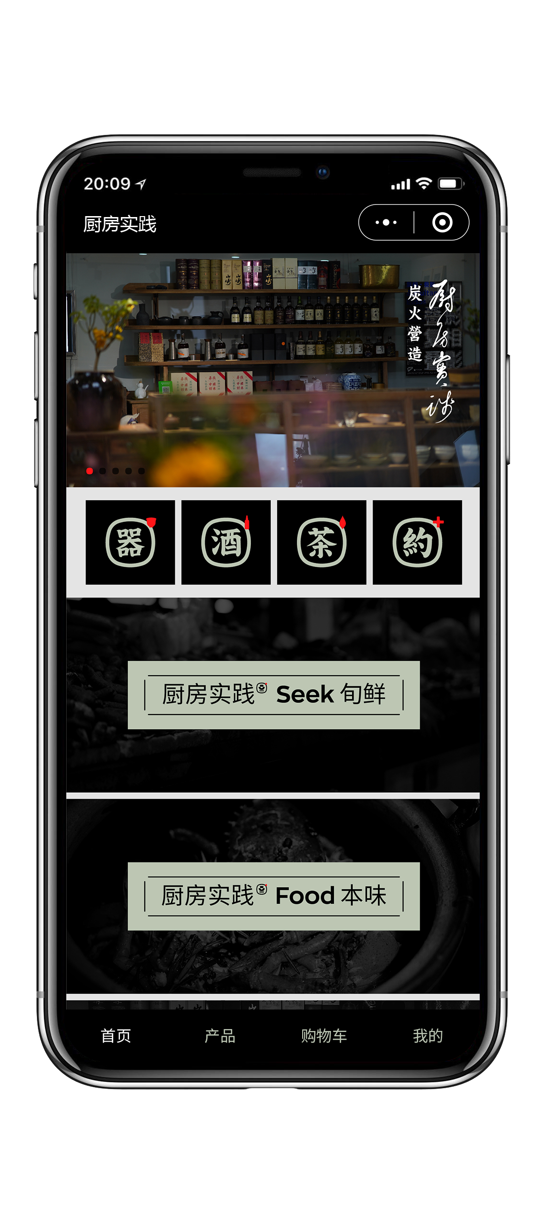
首页-首屏

Slide 2
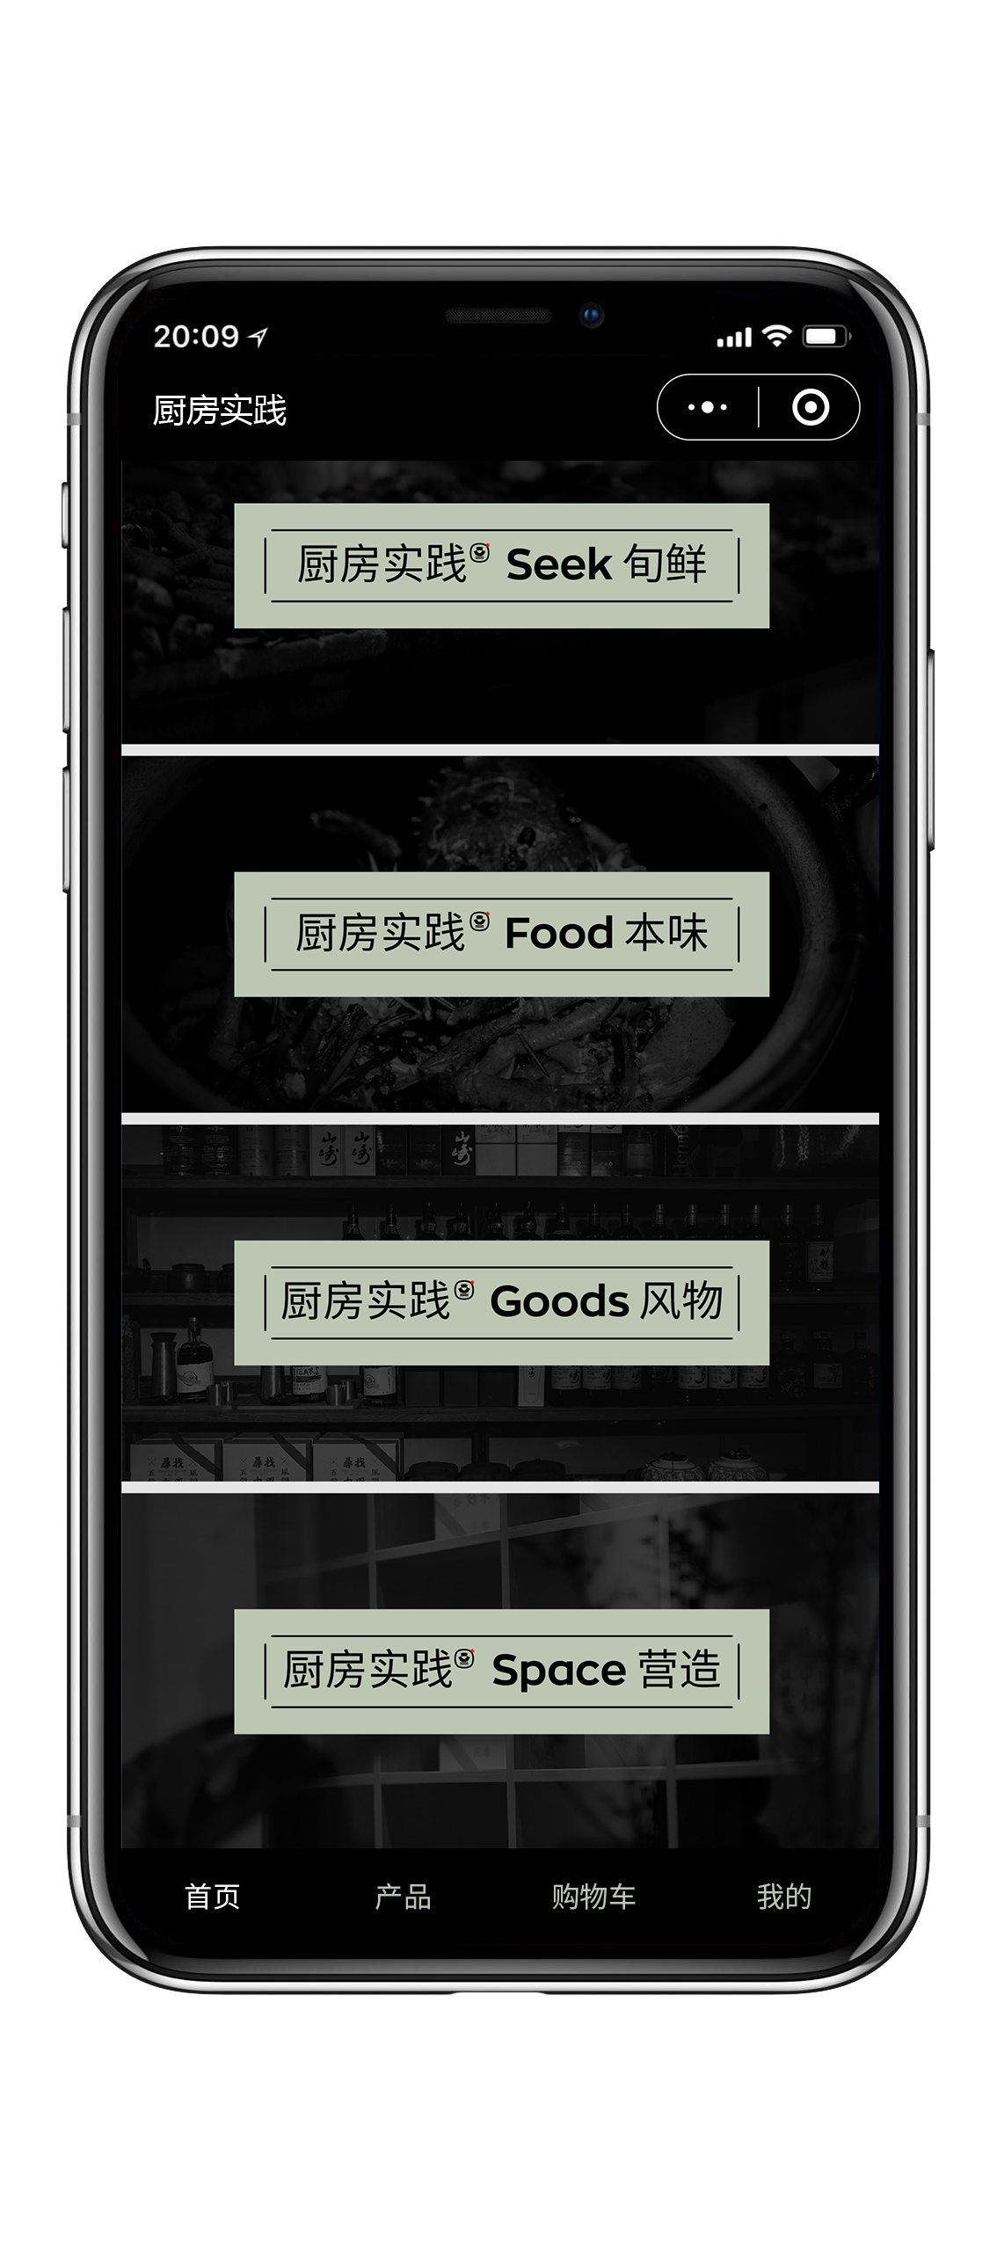
首页-四大版块简述

Slide 3
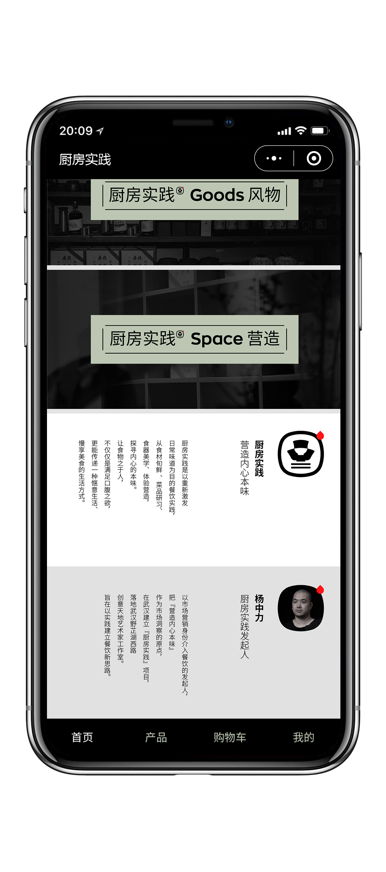
首页-落版

Slide 4
首页-版块简述点按触发区
点按展开版块简述

Slide 5
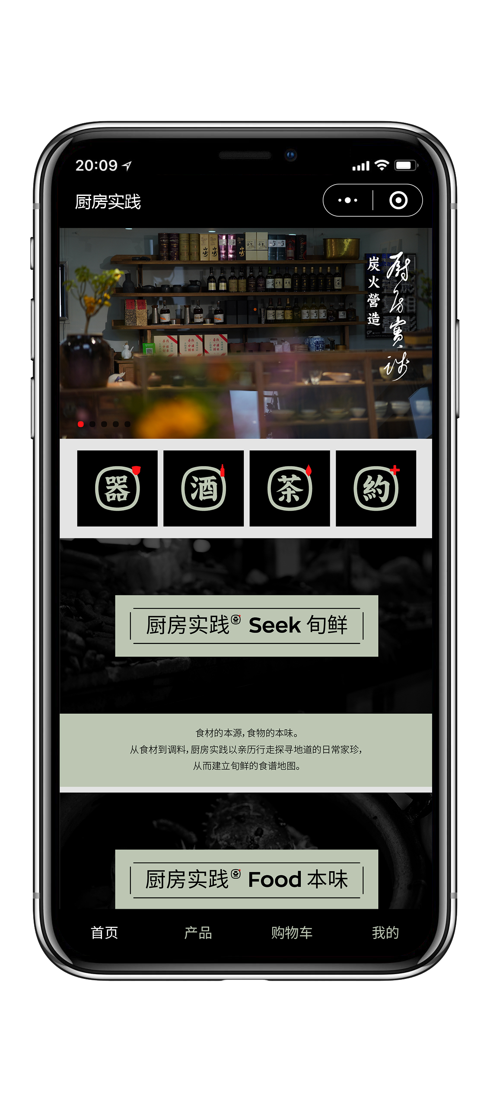
首页-版块简述
版块简述，点按缩回

Slide 6
首页-全部产品页面跳转点
点按跳转至全部产品页

Slide 7
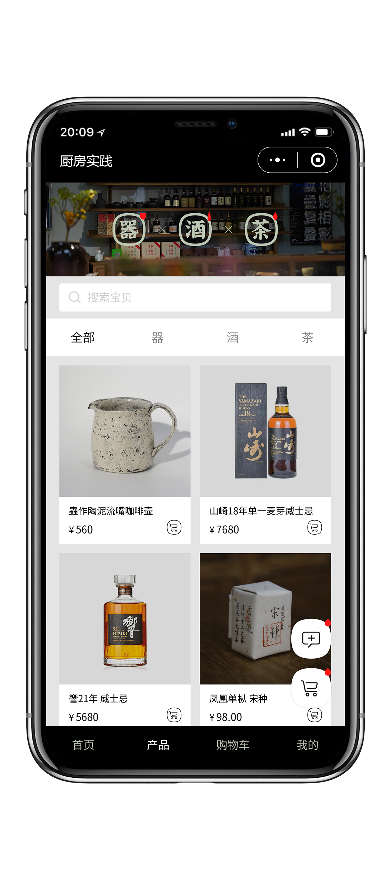
产品页-全部产品页

Slide 8
首页-器酒茶分类产品页面跳转点一
点按跳转至相应产品分类页

Slide 9
全部产品页-器酒茶分类产品页面跳转点二
点按跳转至相应产品分类页

Slide 10
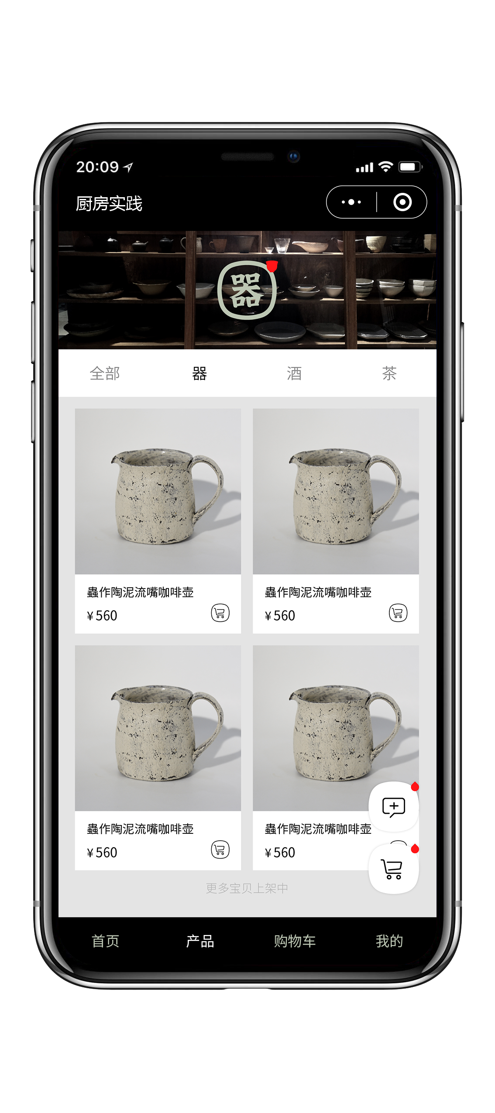
产品页-器

Slide 11
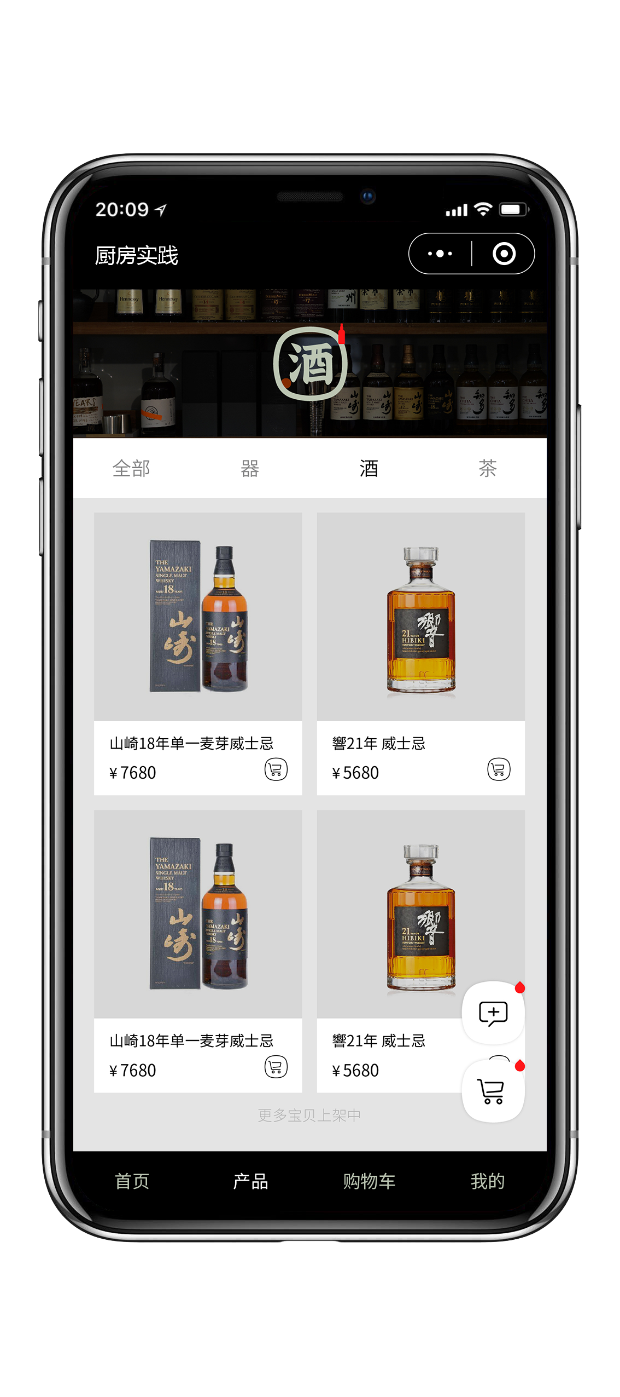
产品页-酒

Slide 12
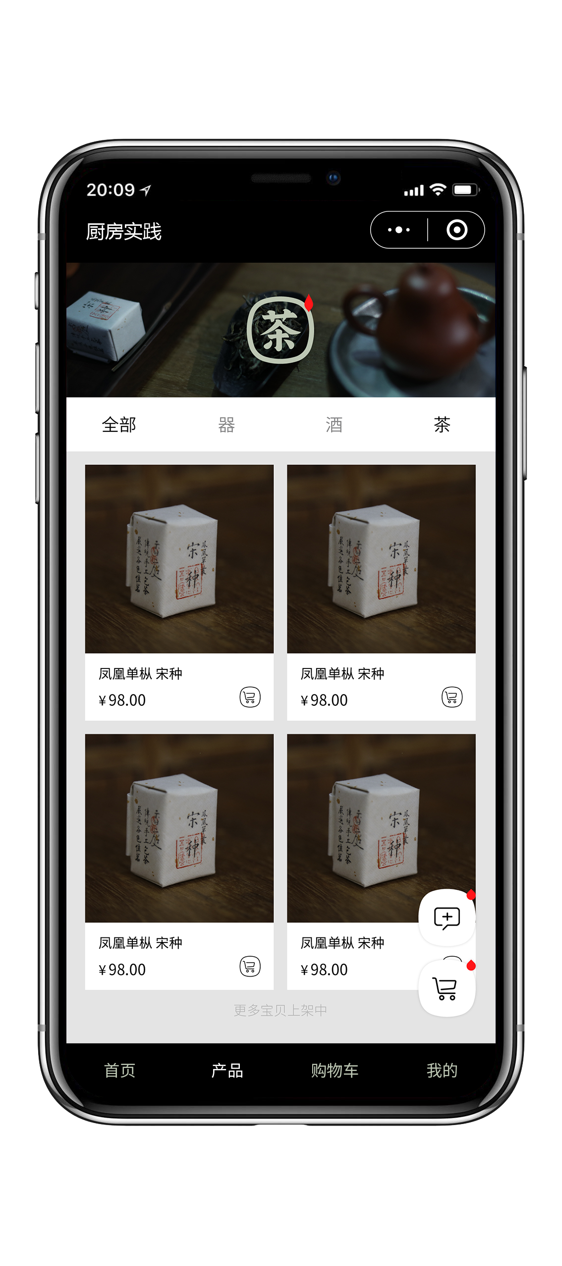
产品页-茶

Slide 13
产品页-快捷加购触发点
点按触发快捷加购

Slide 14
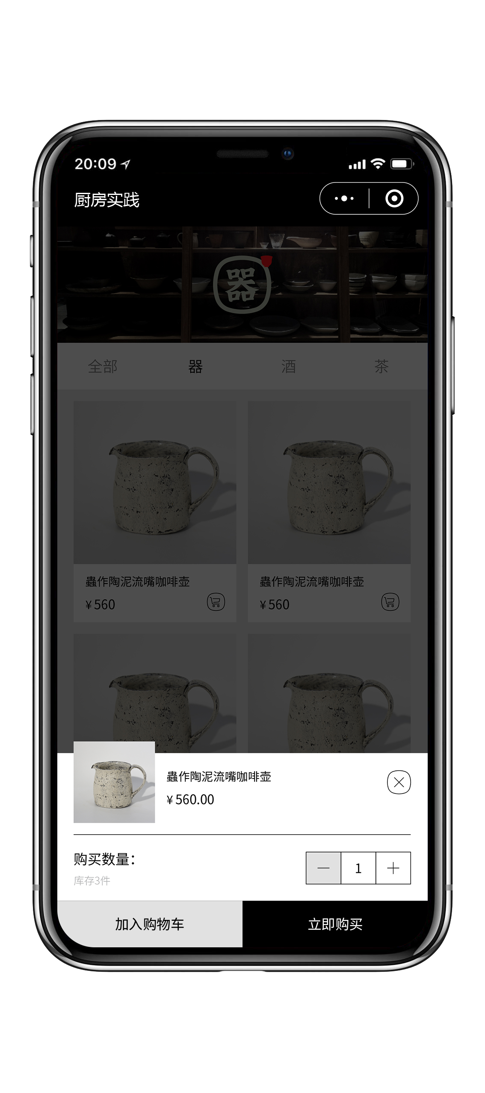
产品页-快捷加购

Slide 15
产品页-购物车页面跳转点
点按跳转至购物车页

Slide 16
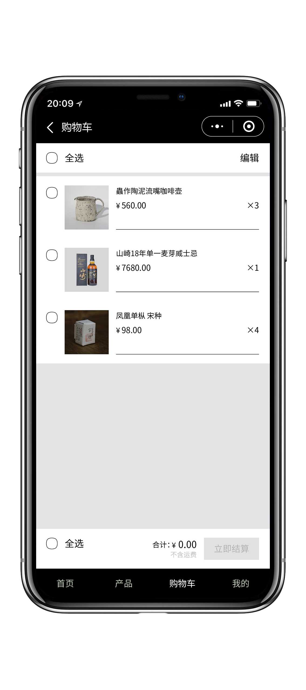
购物车页-宝贝未选中状态

Slide 17
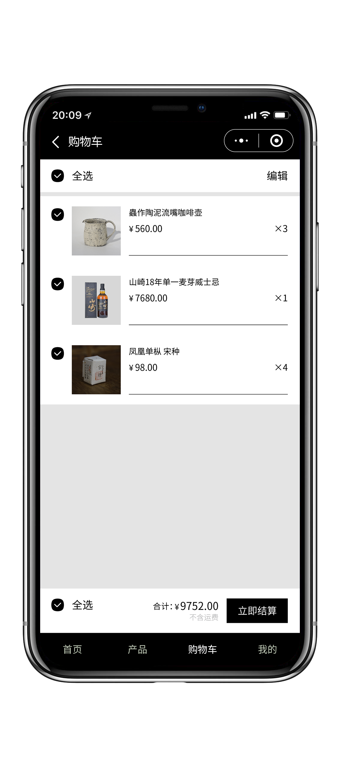
购物车页-宝贝选中状态

Slide 18
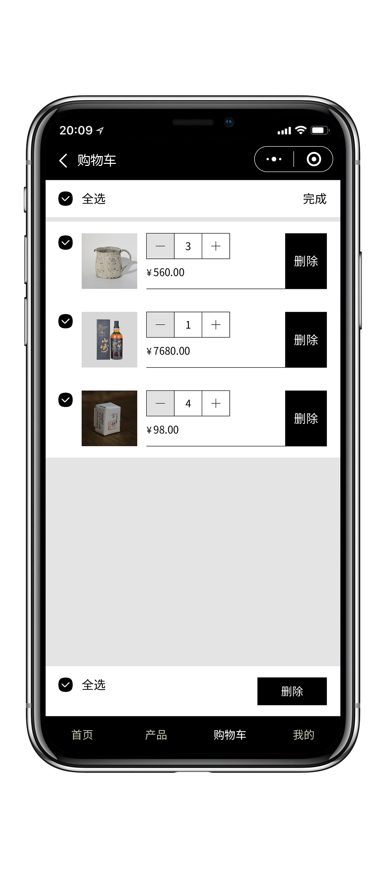
购物车页-宝贝编辑（数量 删除）

Slide 19
购物车页-宝贝编辑（数量 删除）
最小数值1
最大数值与库存数量匹配

Slide 20
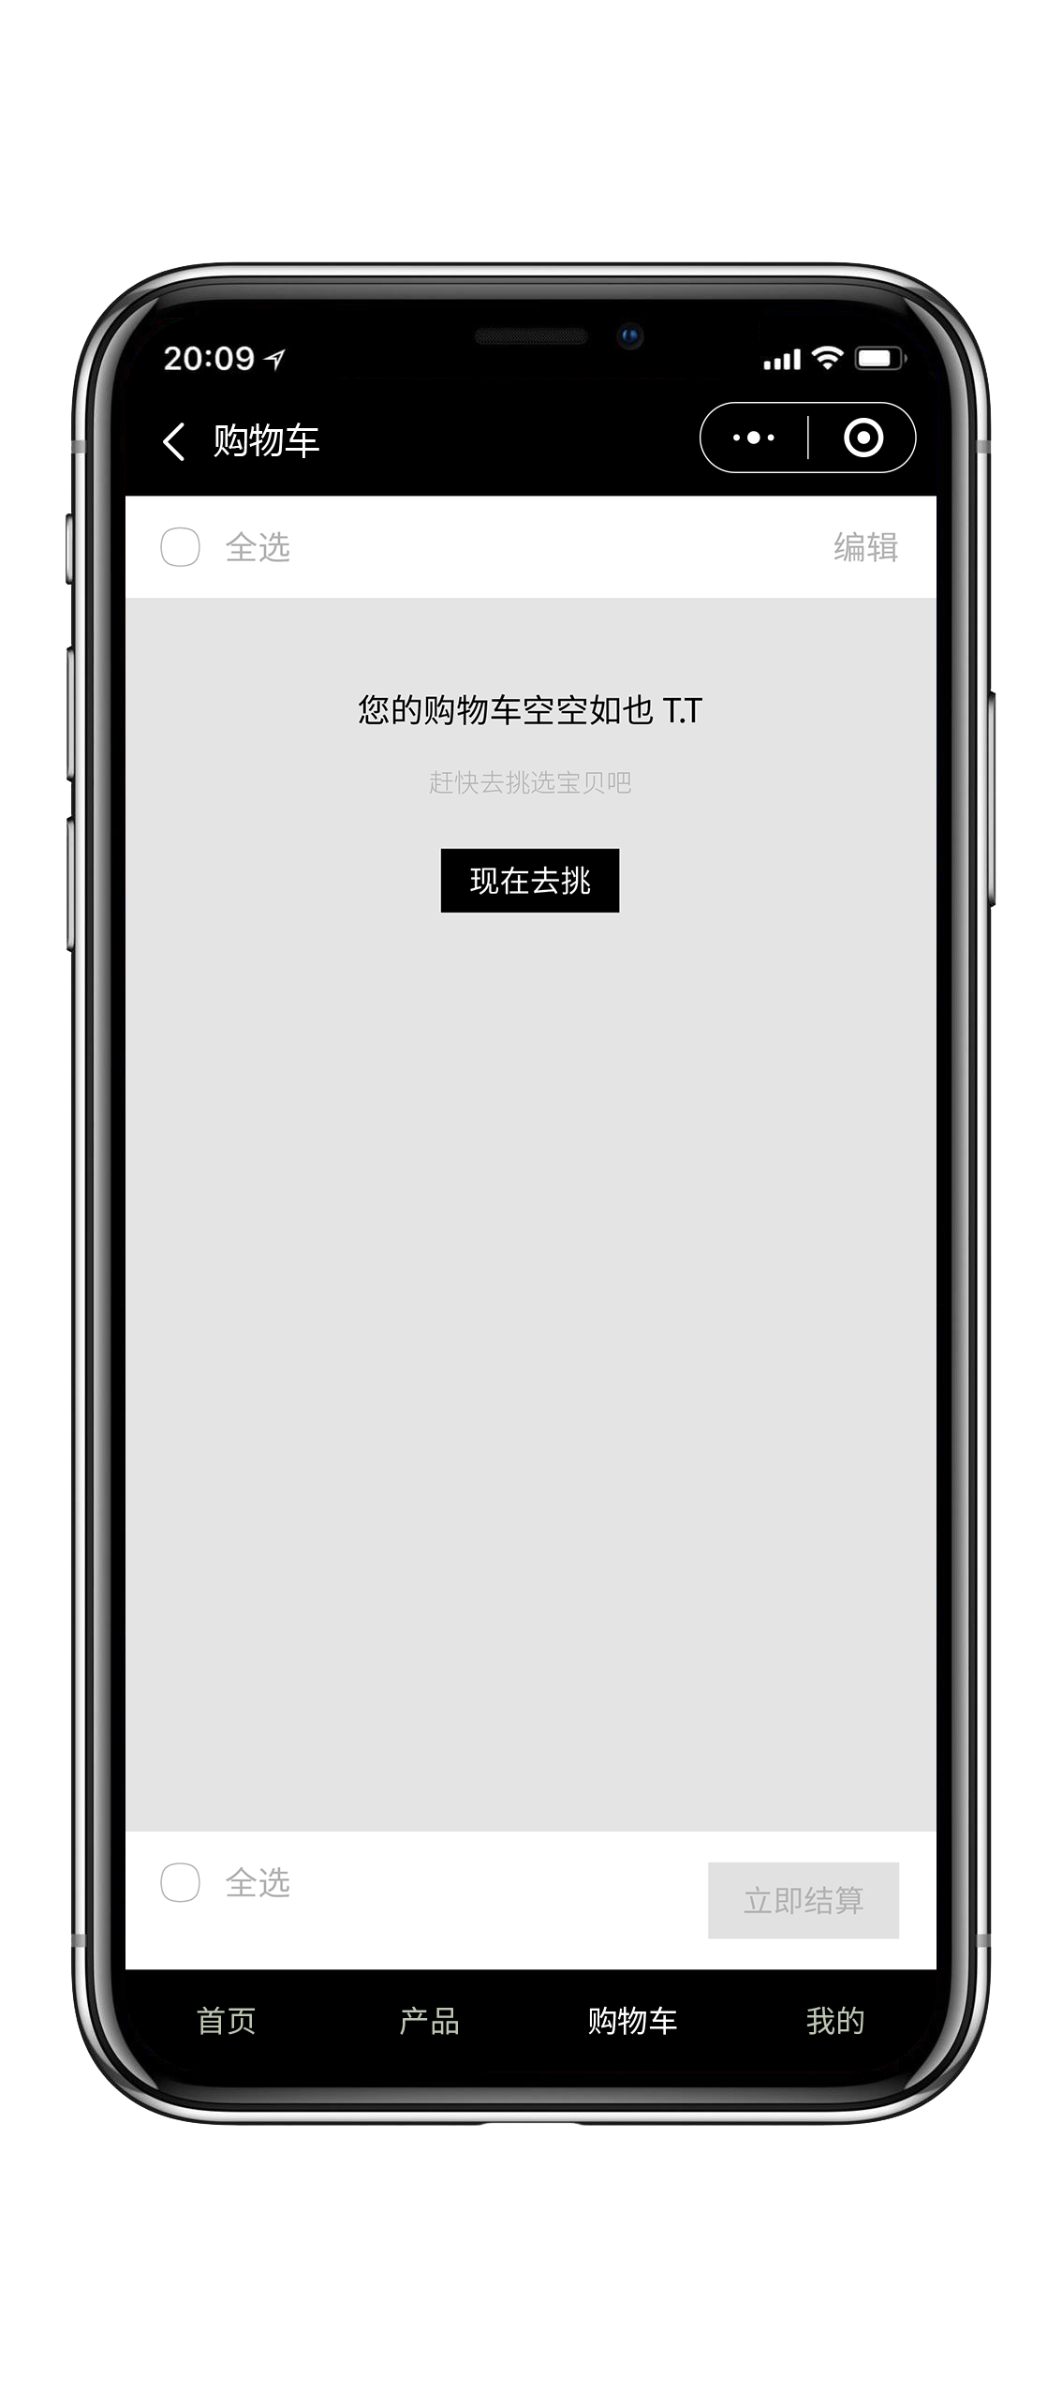
购物车页-空购物车页面

Slide 21
购物车页-空购物车页面
点按跳转至全部产品页

Slide 22
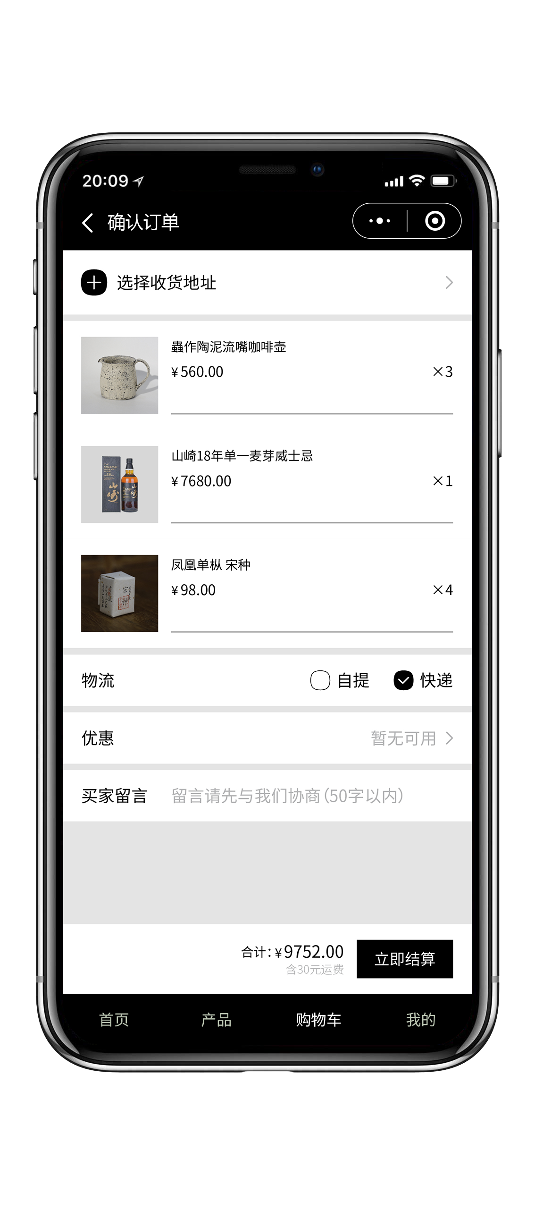
确认订单页-快递（默认选中）

Slide 23

确认订单页-自提

Slide 24
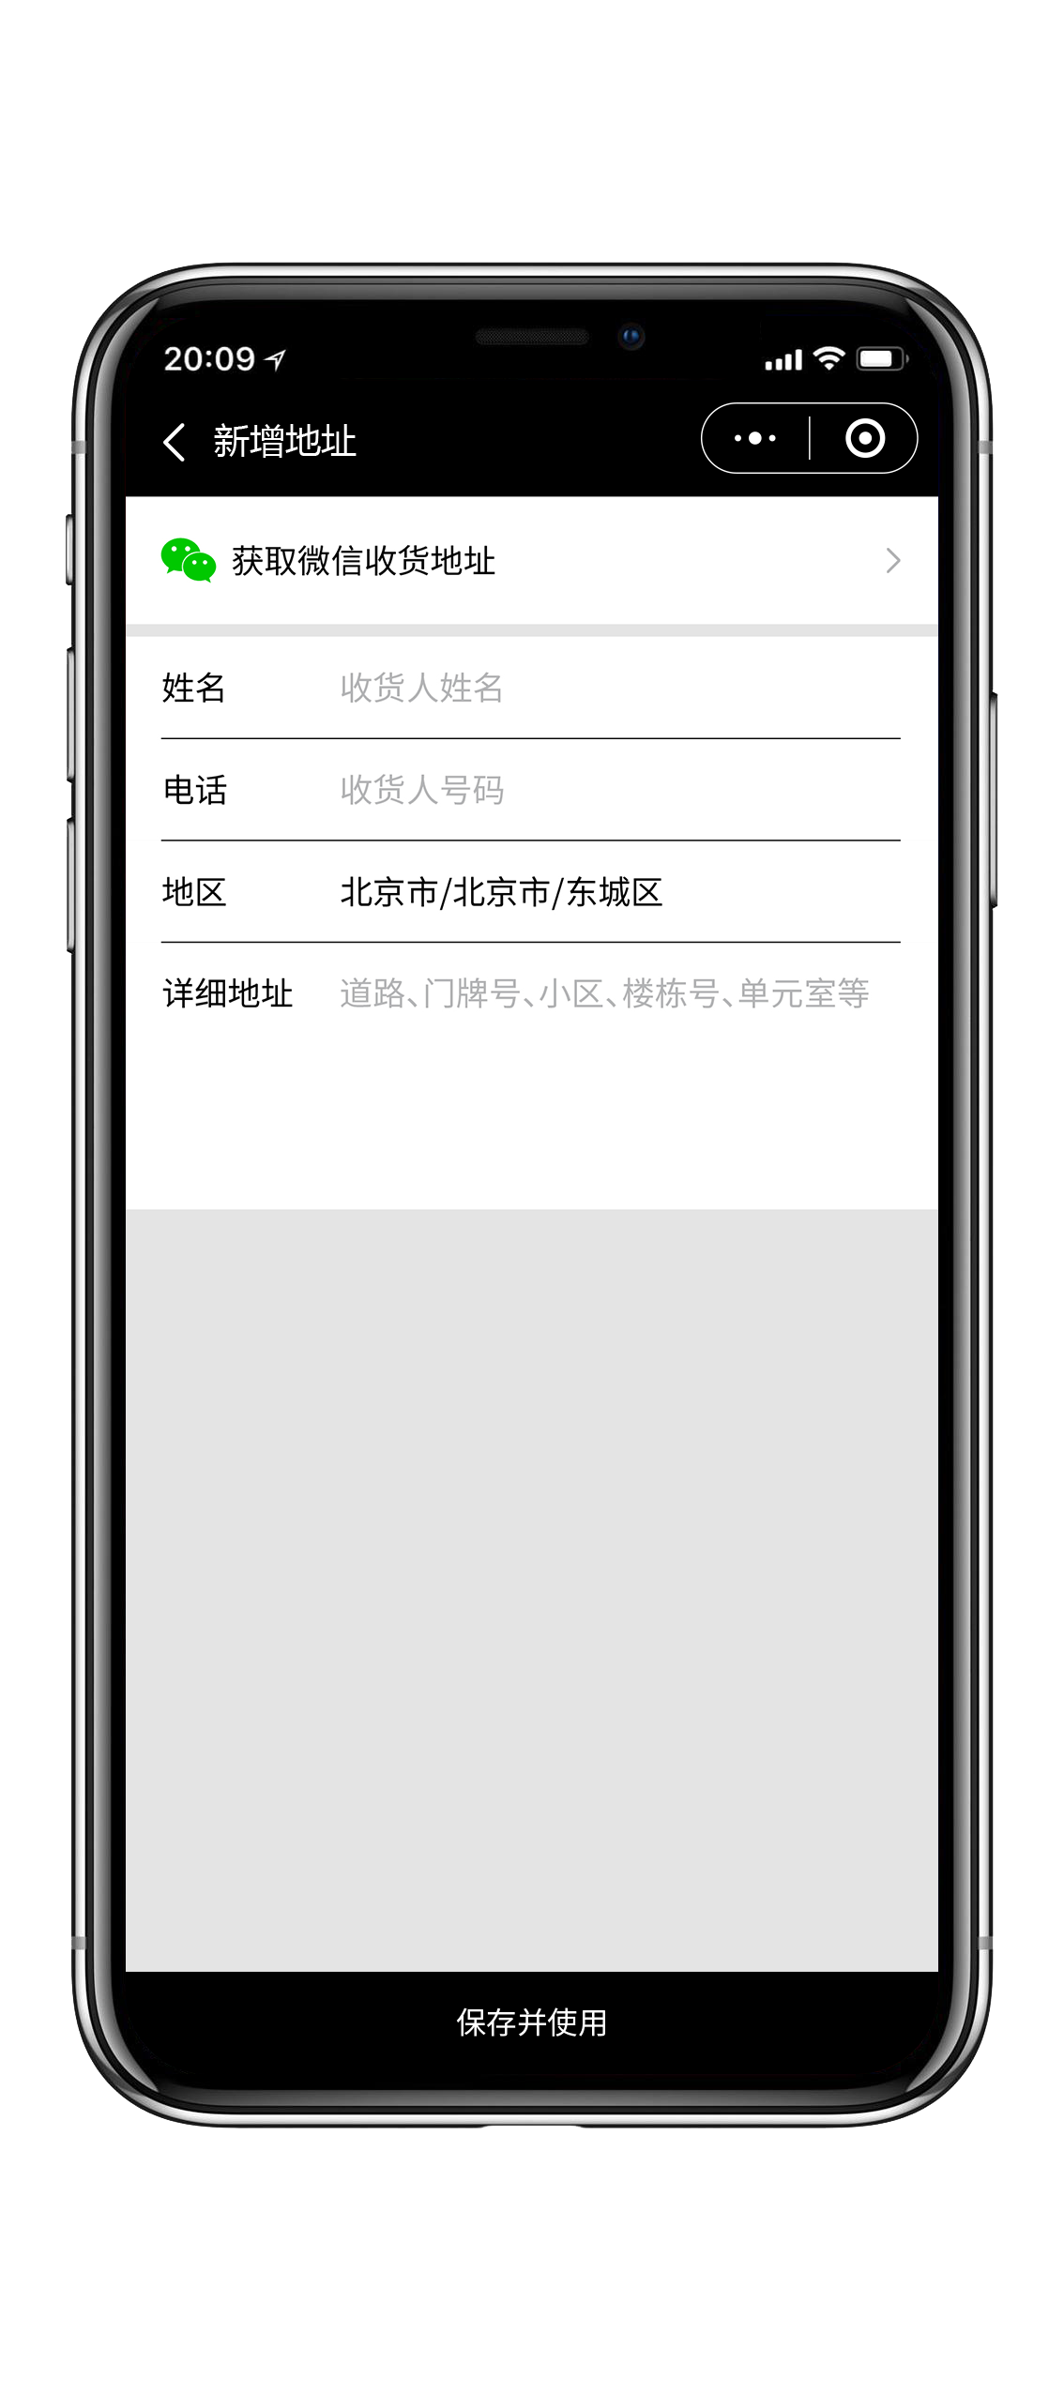
确认订单页-新增地址

Slide 25
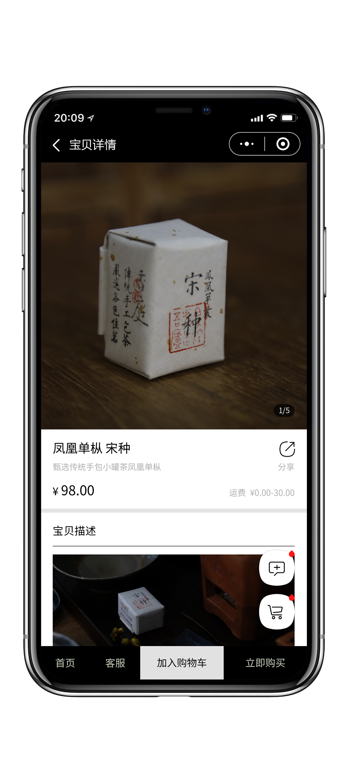
产品详情页-首屏

Slide 26
产品详情页-快捷分享触发点
点按弹出分享菜单

Slide 27
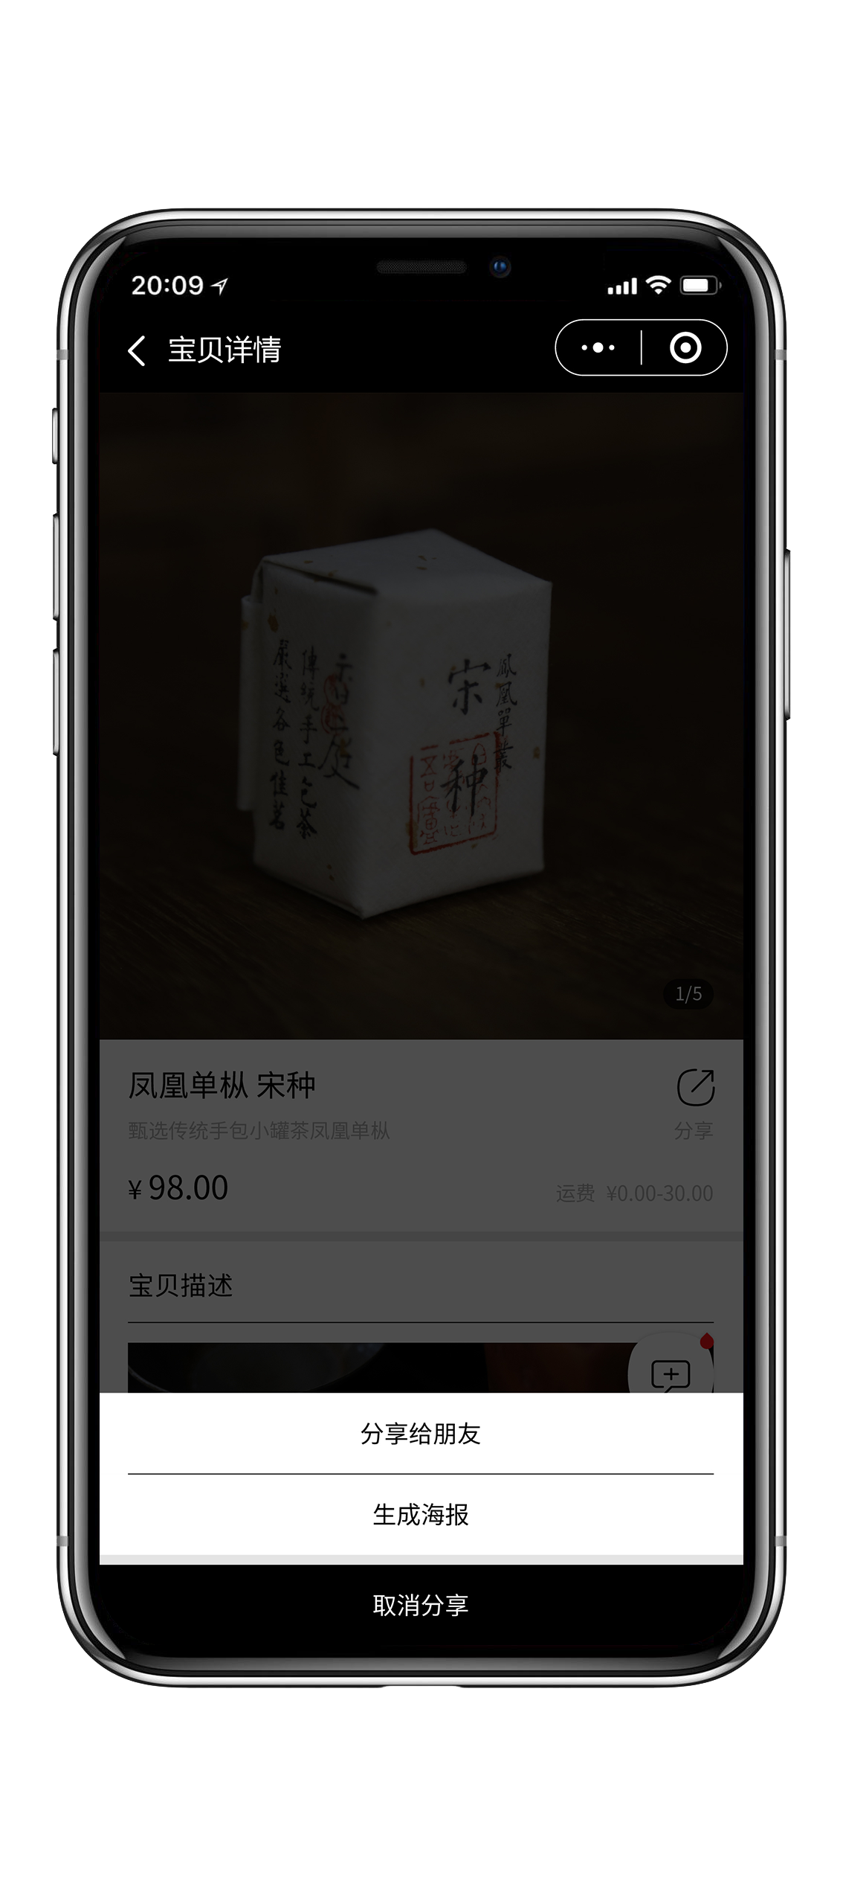
产品详情页-快捷分享

Slide 28
产品详情页-快捷分享
点按跳转至微信发送信息页
点按弹出分享卡片

Slide 29
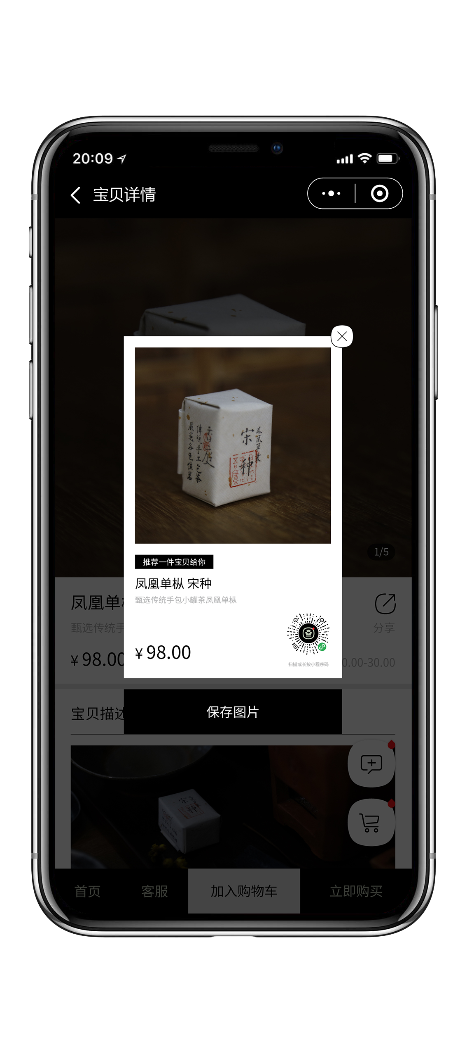
产品详情页-快捷分享卡片

Slide 30
产品详情页-加购触发按钮
点按后购物车增加此宝贝一件

Slide 31
产品详情页-立即购买触发按钮
立即购买触发按钮

Slide 32
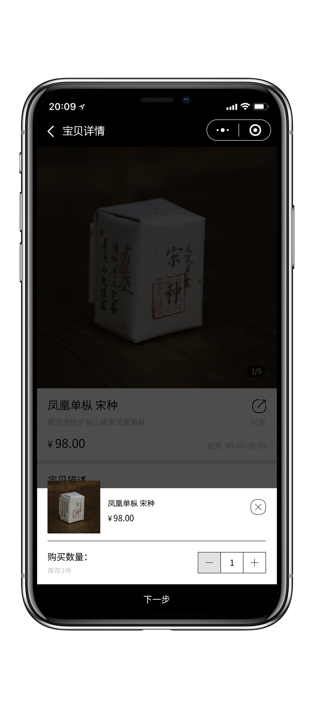
产品详情页-加购

Slide 33
产品详情页-加购
跳转至确认订单页

Slide 34
确认订单页

Slide 35
确认订单页
点按付款
如未付款，自动在订单页面生成订单

Slide 36
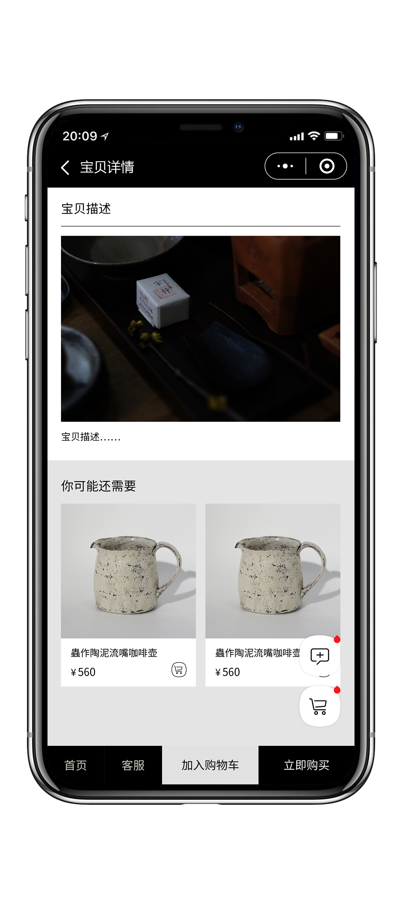
产品详情页-关联推荐
关联推荐产品

Slide 37
首页-预约中心跳转点一
点按跳转至预约中心

Slide 38
首页-预约中心跳转点二
点按跳转至预约中心

Slide 39
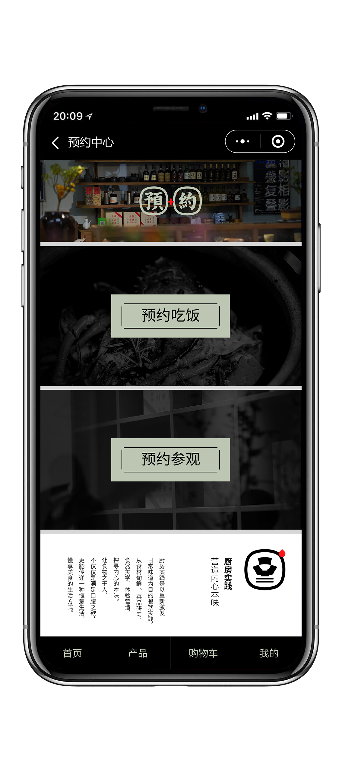
预约中心页面

Slide 40
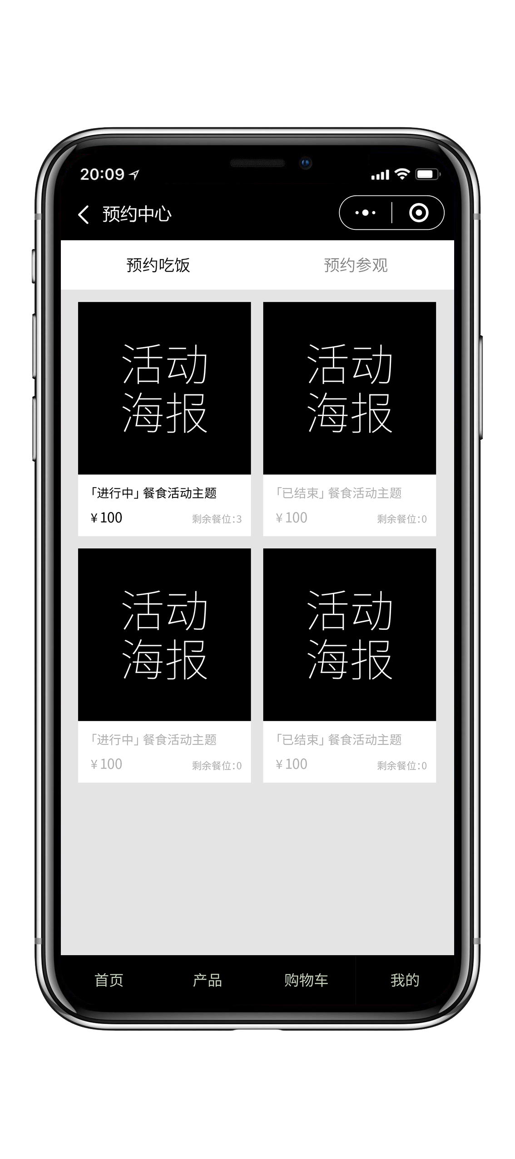
预约中心-预约吃饭活动列表页

Slide 41
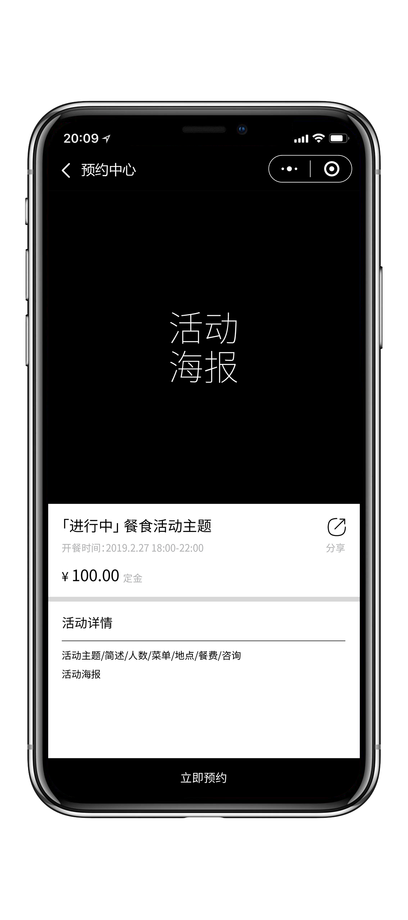
预约中心-预约吃饭详情页

Slide 42
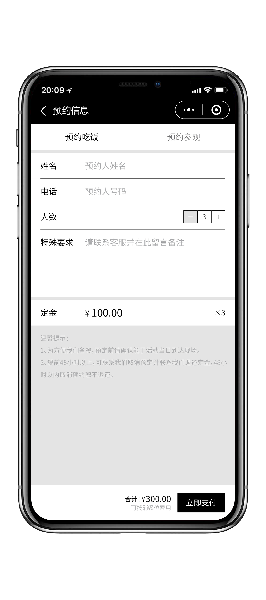
预约中心-预约信息填写表单

Slide 43
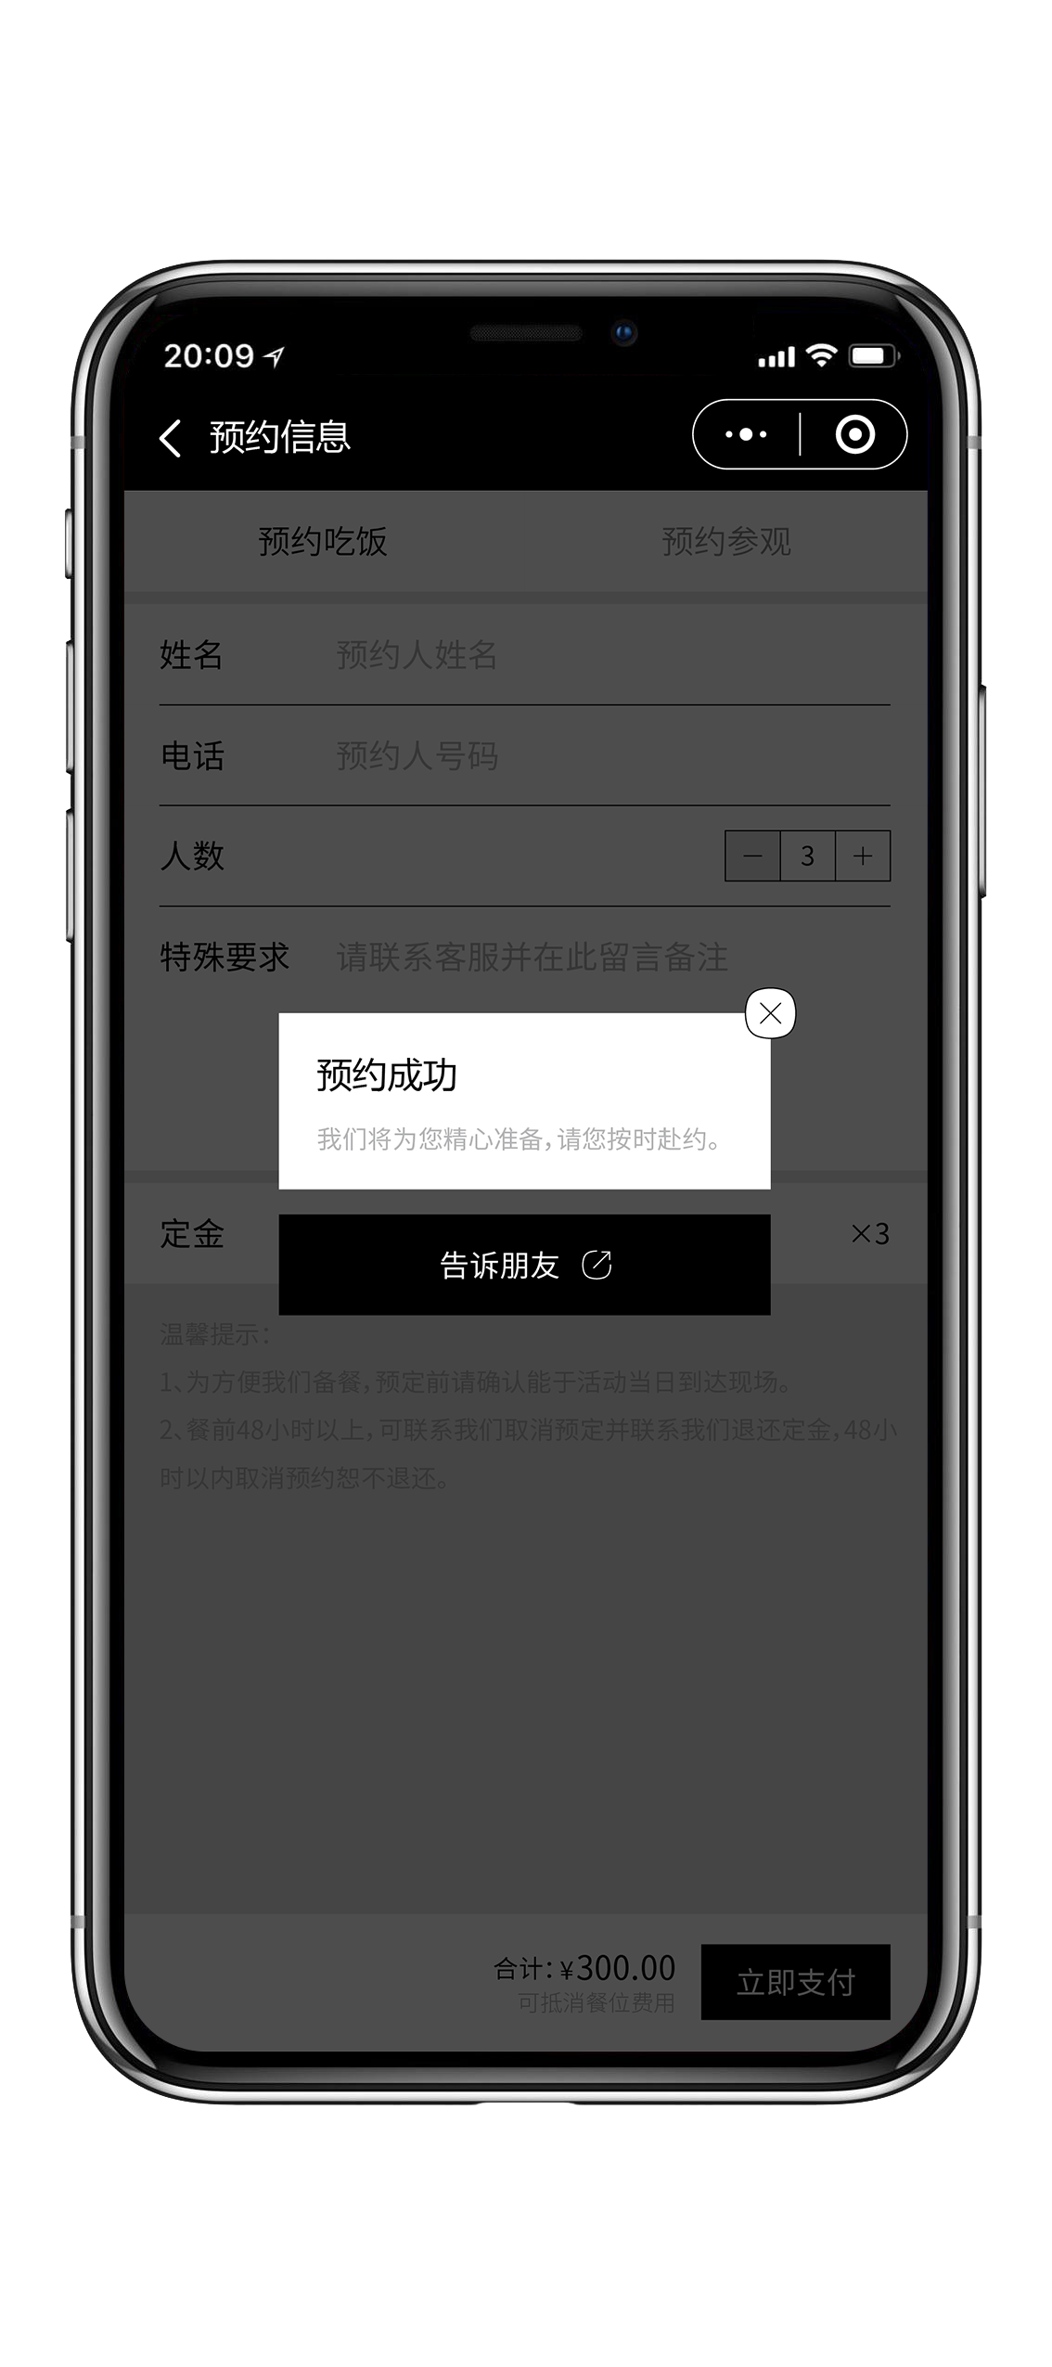
预约中心-预约成功弹出卡片

Slide 44
预约中心-预约成功弹出卡片
预约成功分享按钮

Slide 45
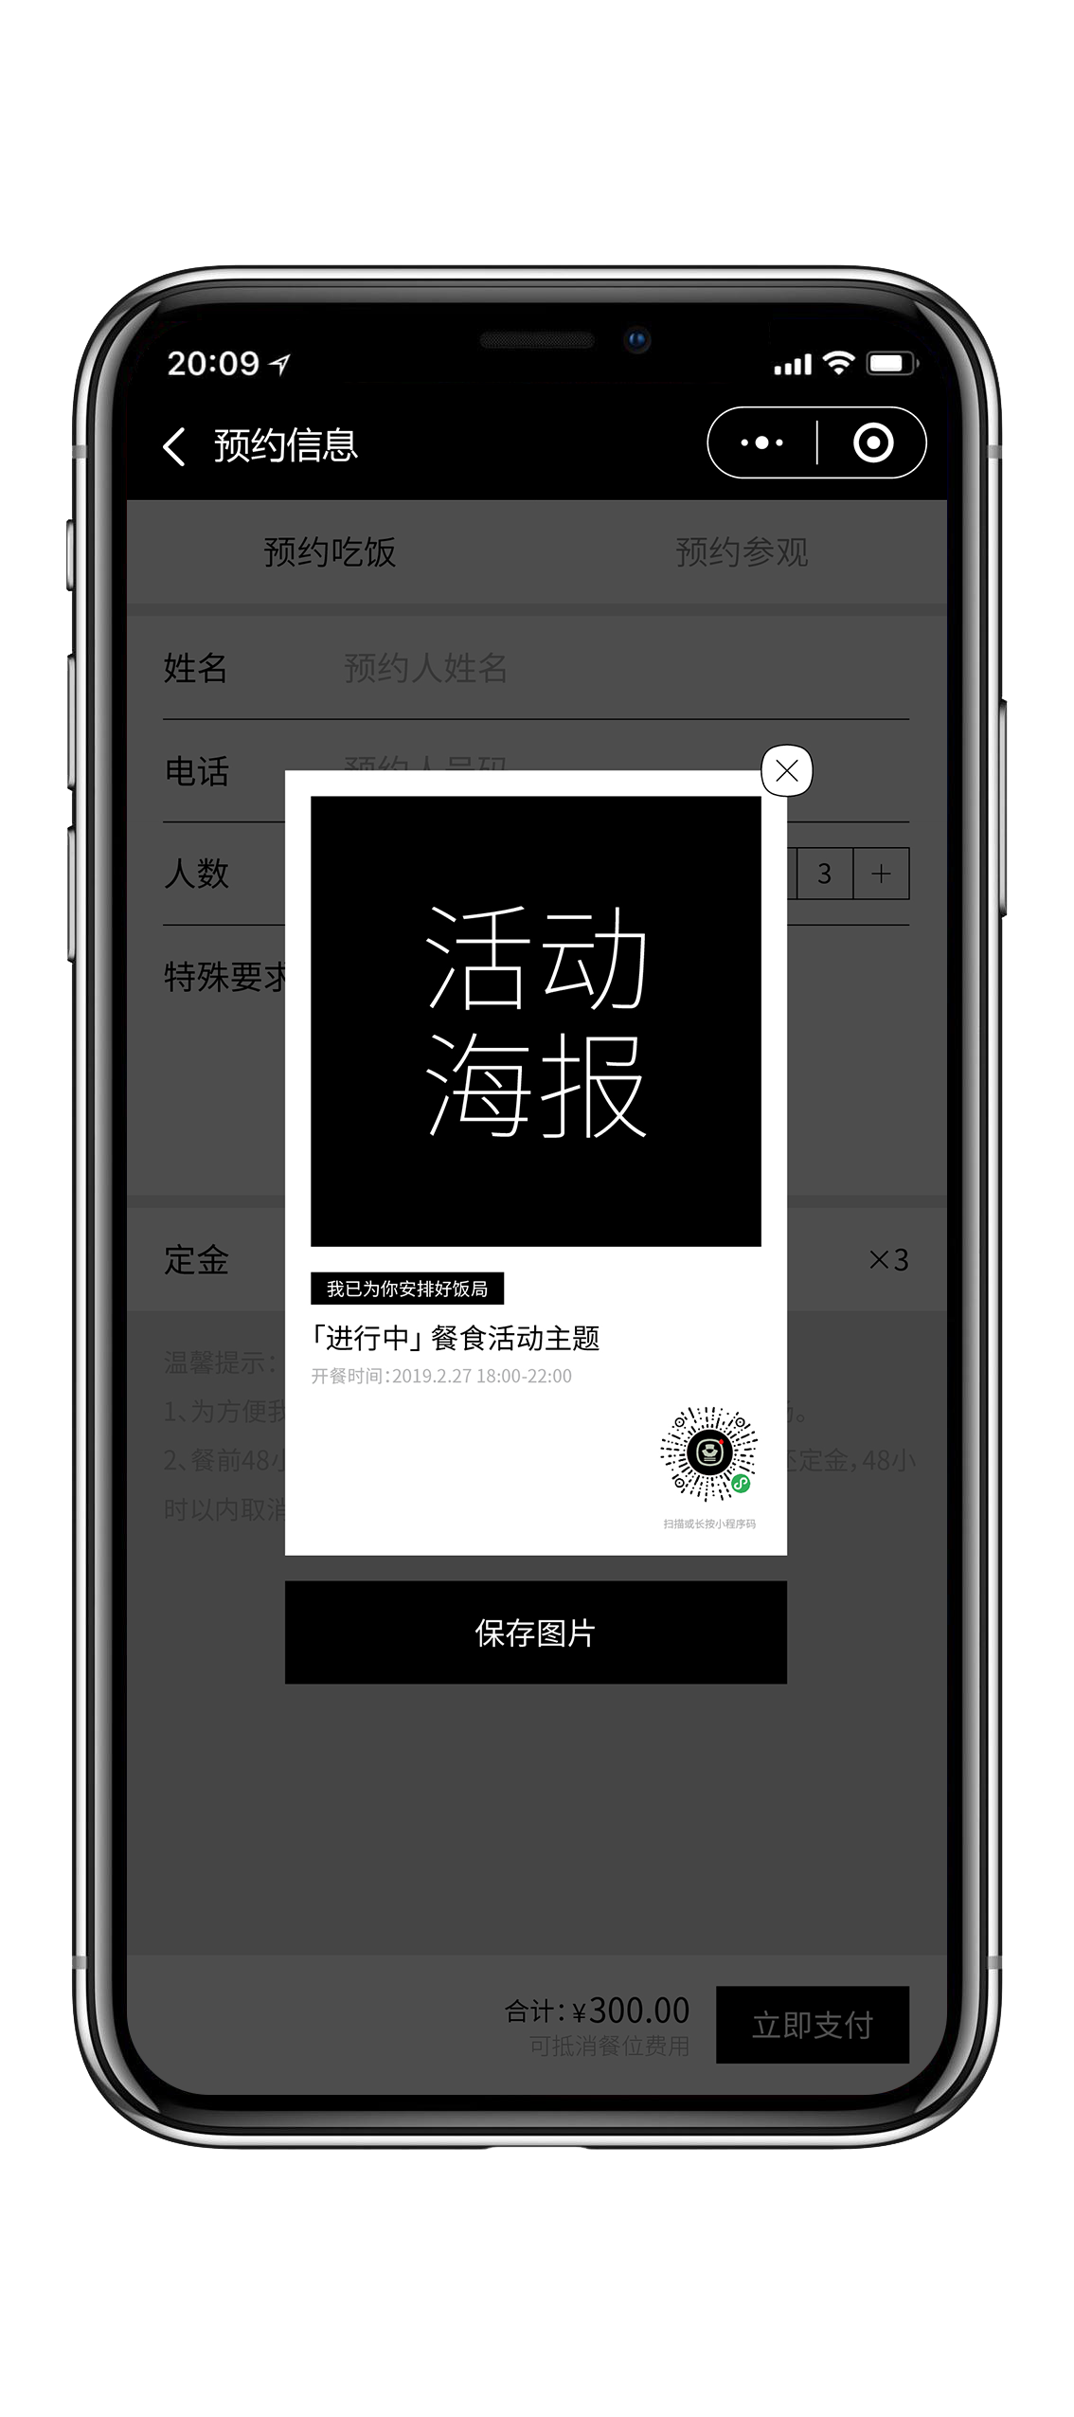
预约中心-预约成功弹出分享卡片

Slide 46
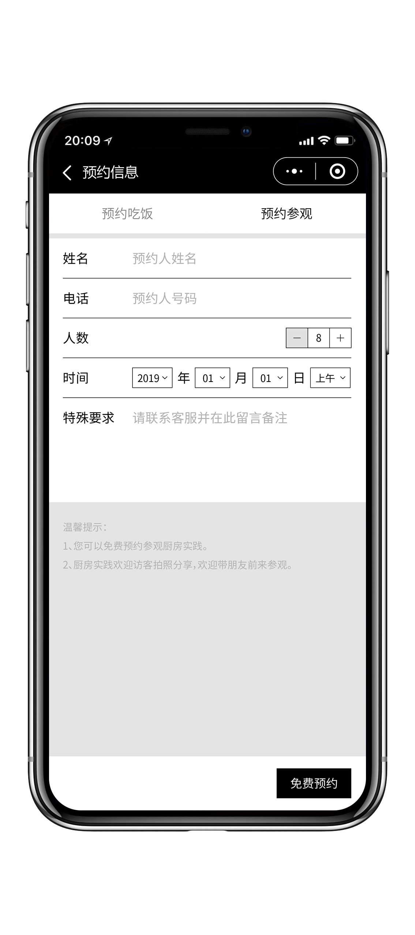
预约中心-预约参观信息填写表单

Slide 47
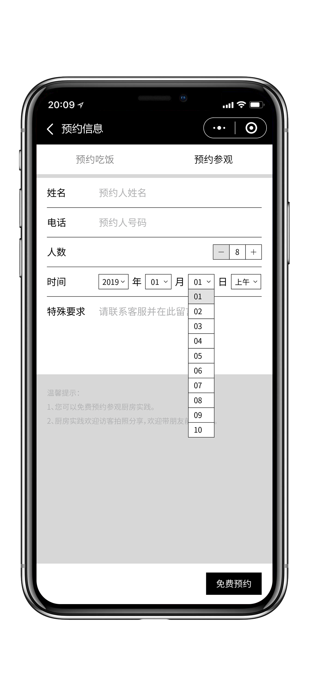
预约中心-预约参观信息填写表单

Slide 48
首页-我的 跳转点
点按跳转至我的

Slide 49
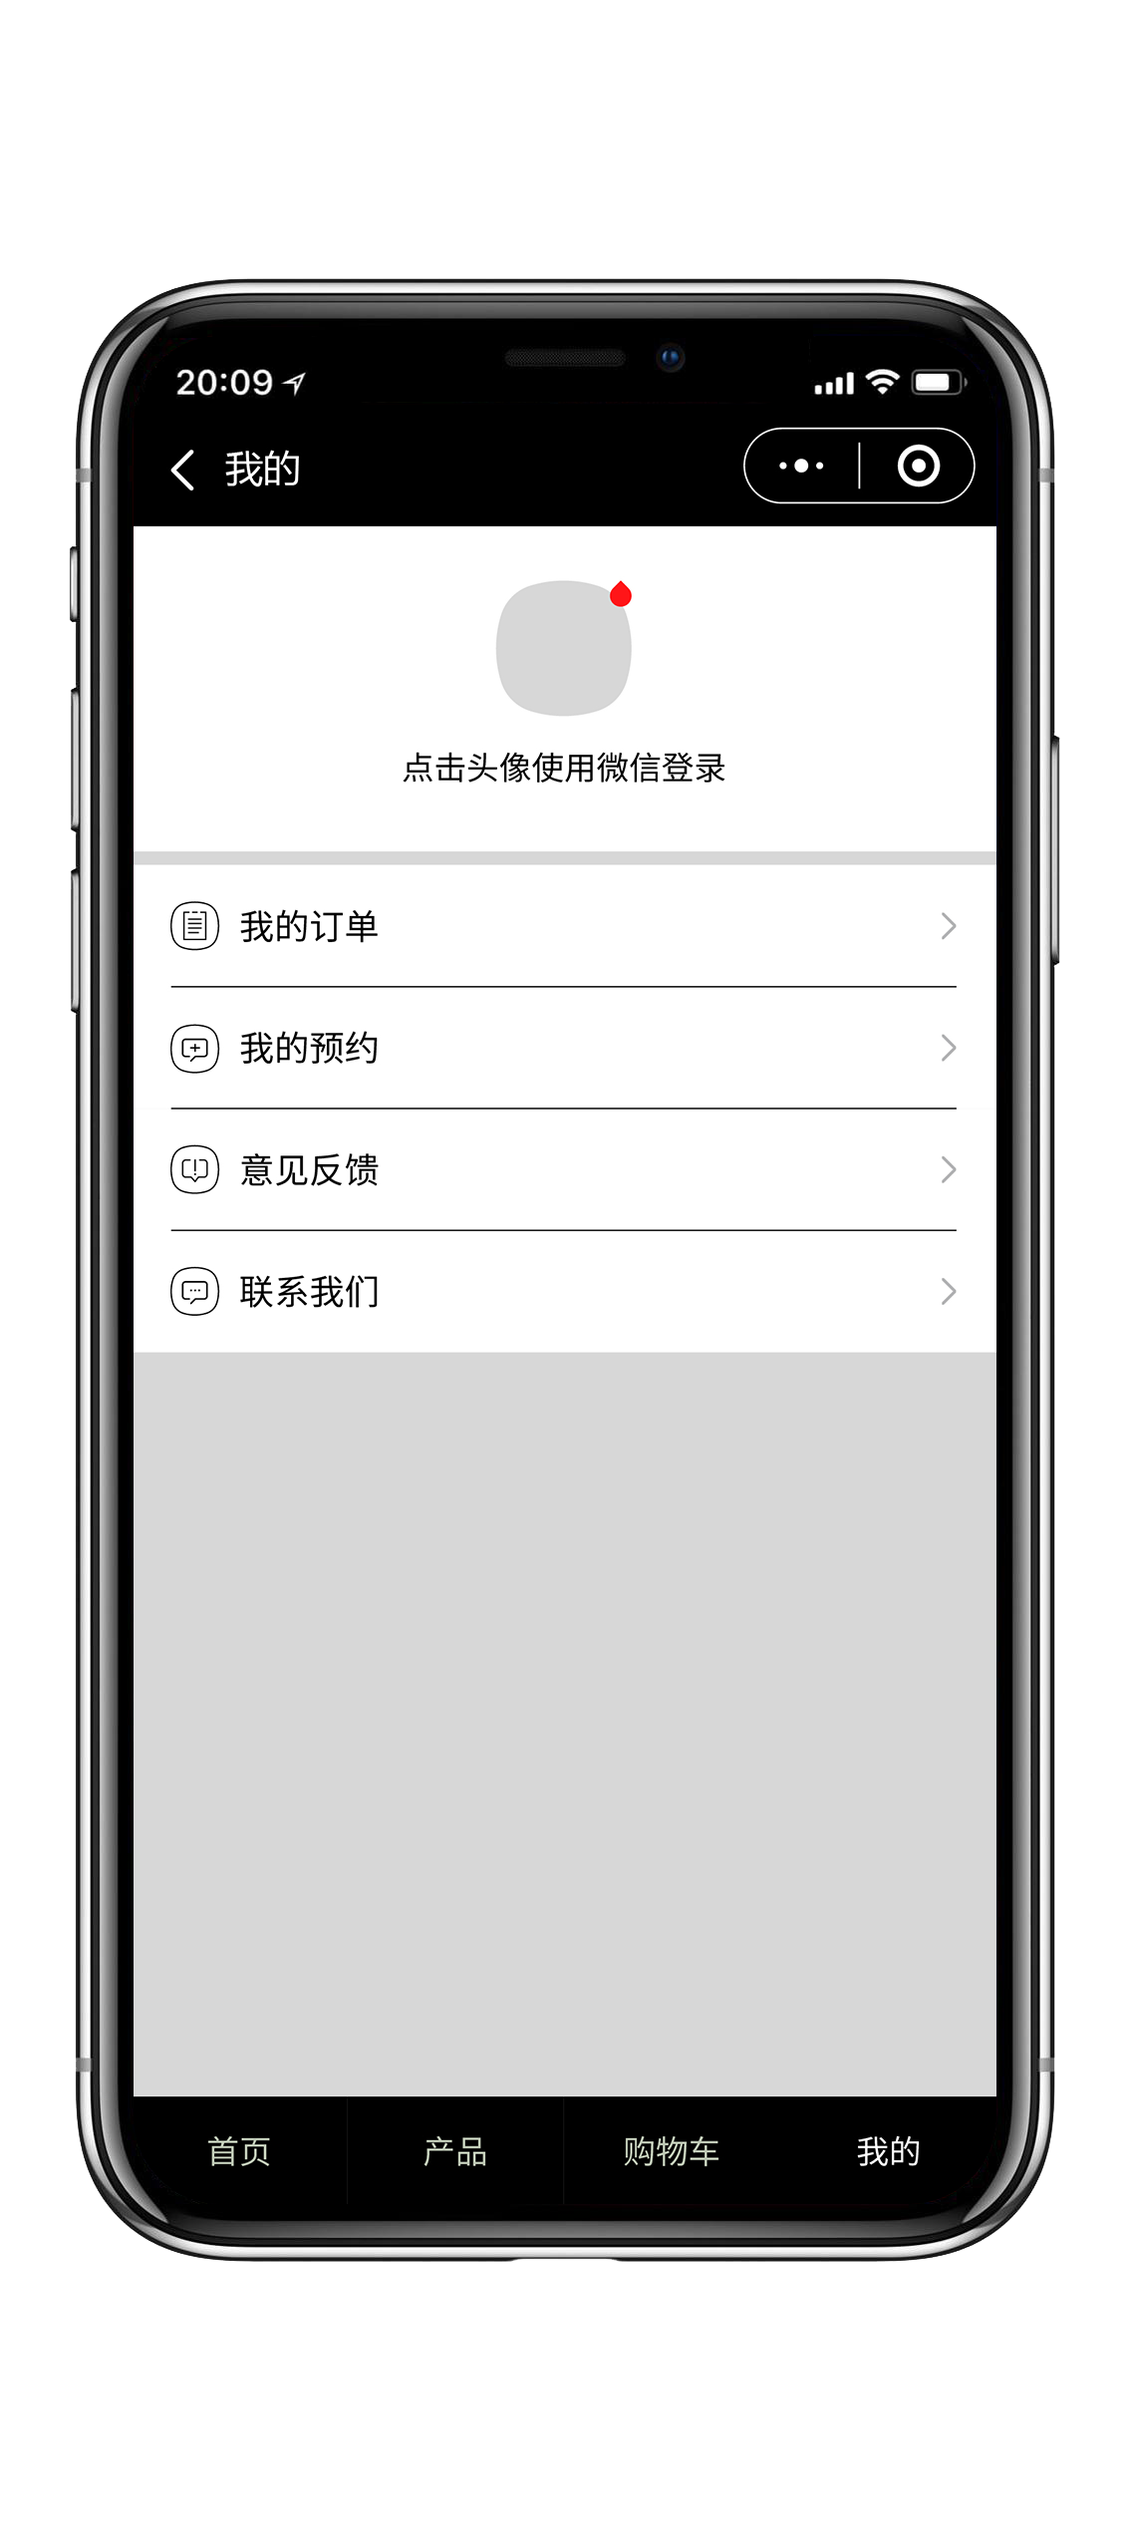
首页-我的 未登录状态

Slide 50
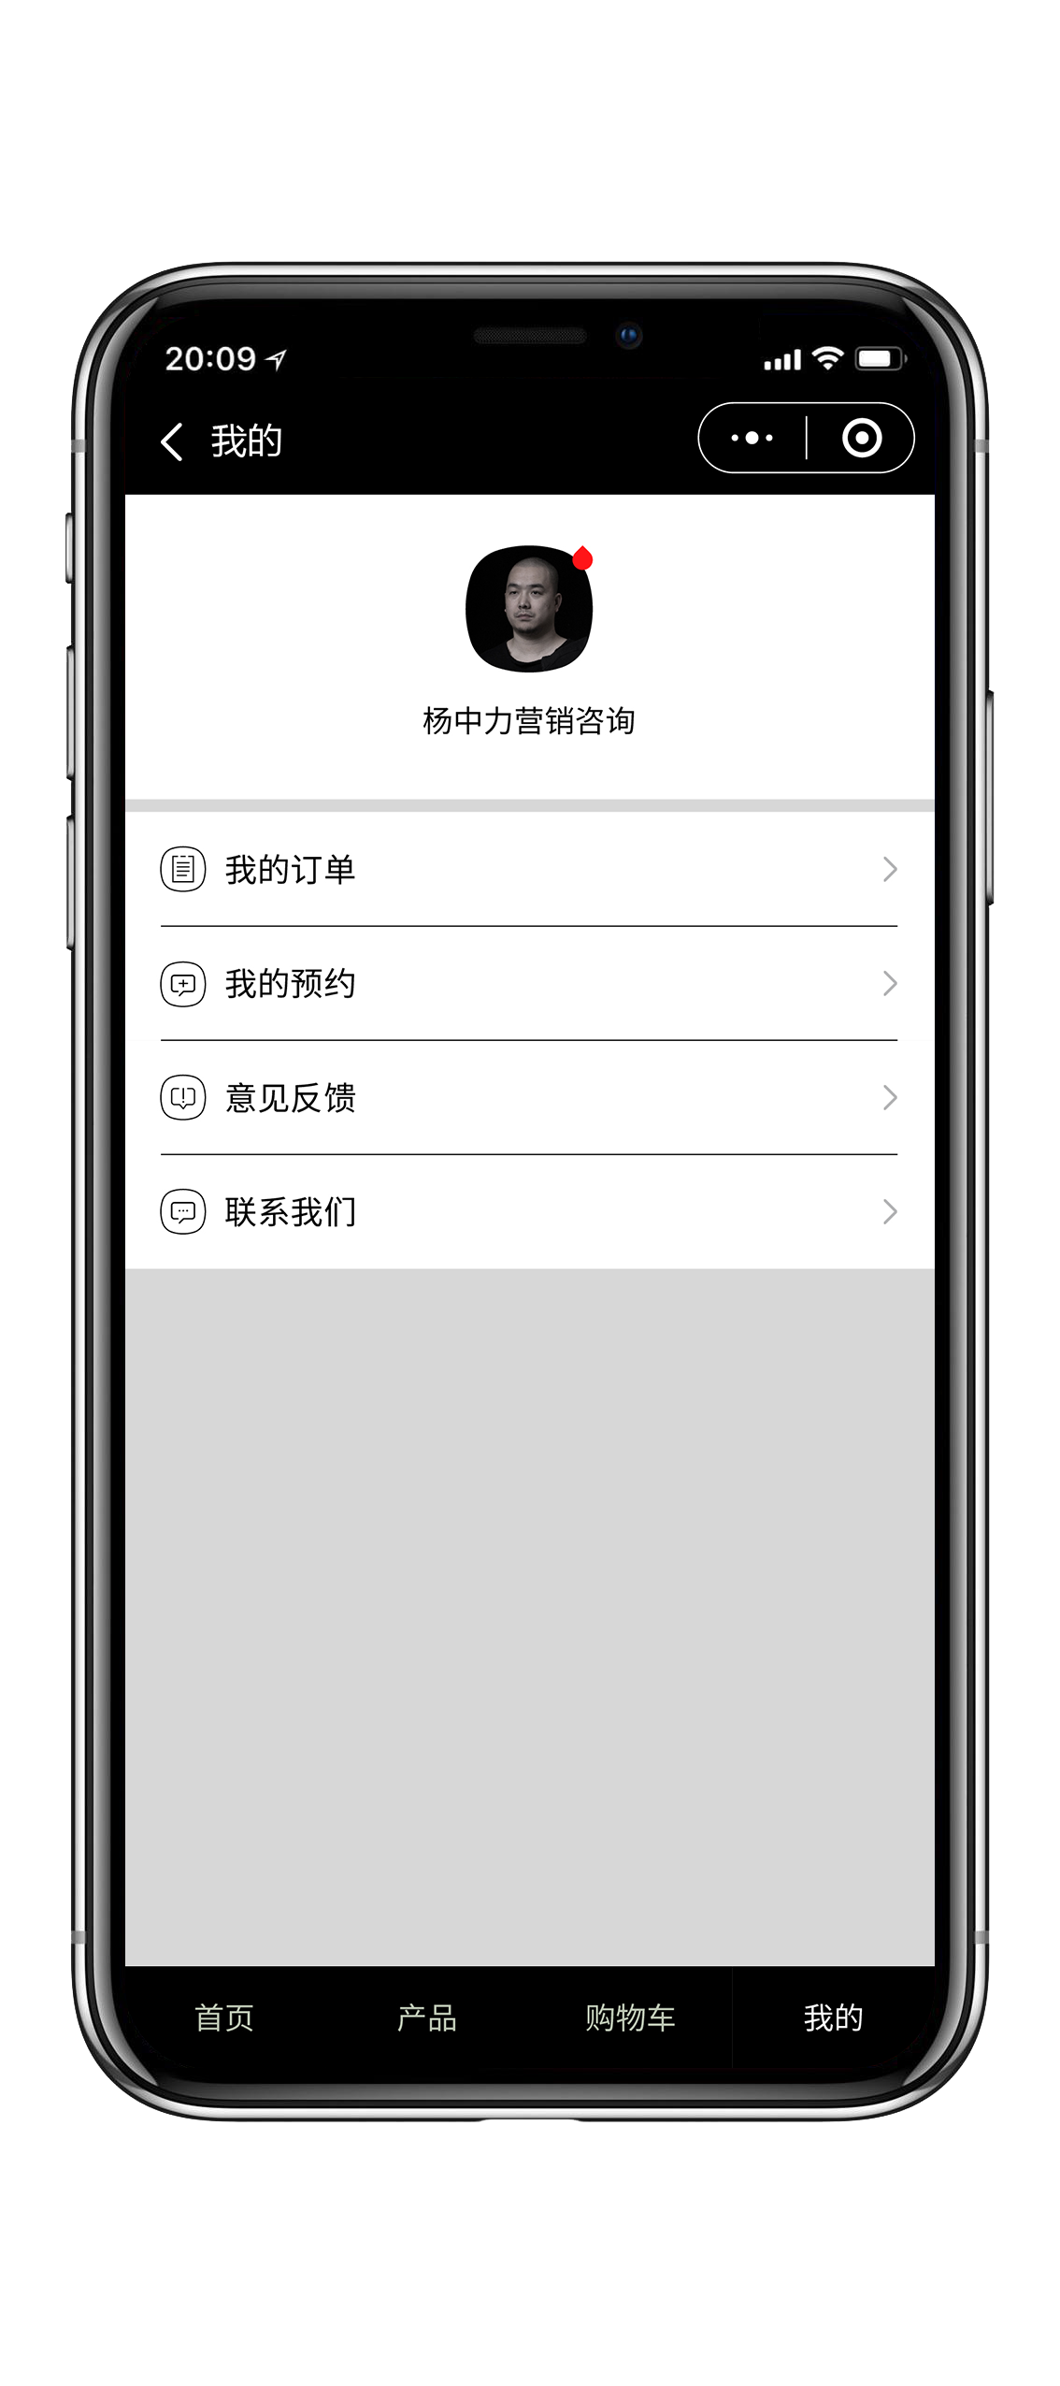
首页-我的 已登录状态

Slide 51
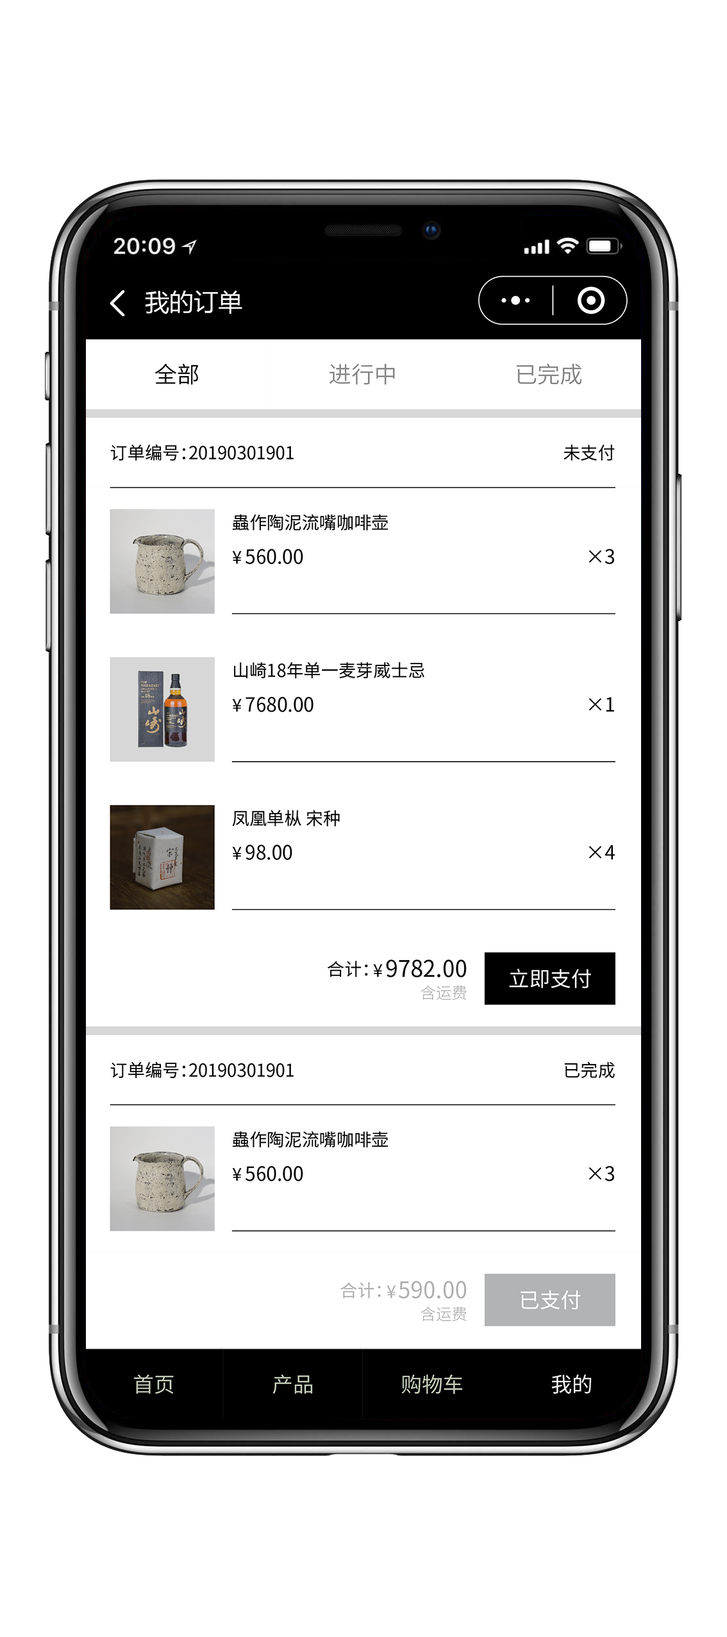
首页-我的订单页面

Slide 52
首页-我的订单页面
加购页面提交订单未支付

Slide 53
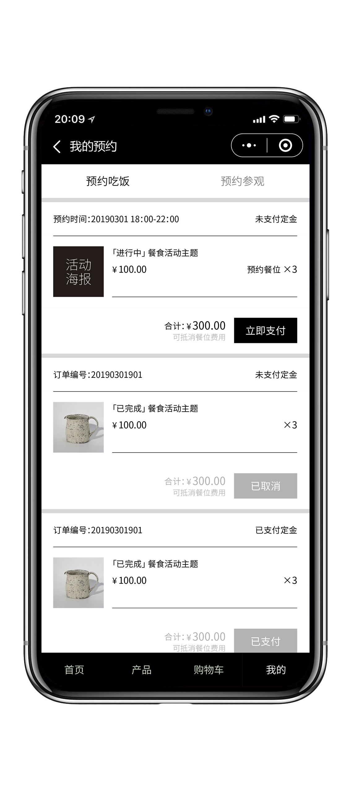
首页-我的预约页面

Slide 54
首页-预约吃饭订单页面
预约中心提交信息后未支付
预约中心提交信息后未支付
超过2小时自动取消

Slide 55
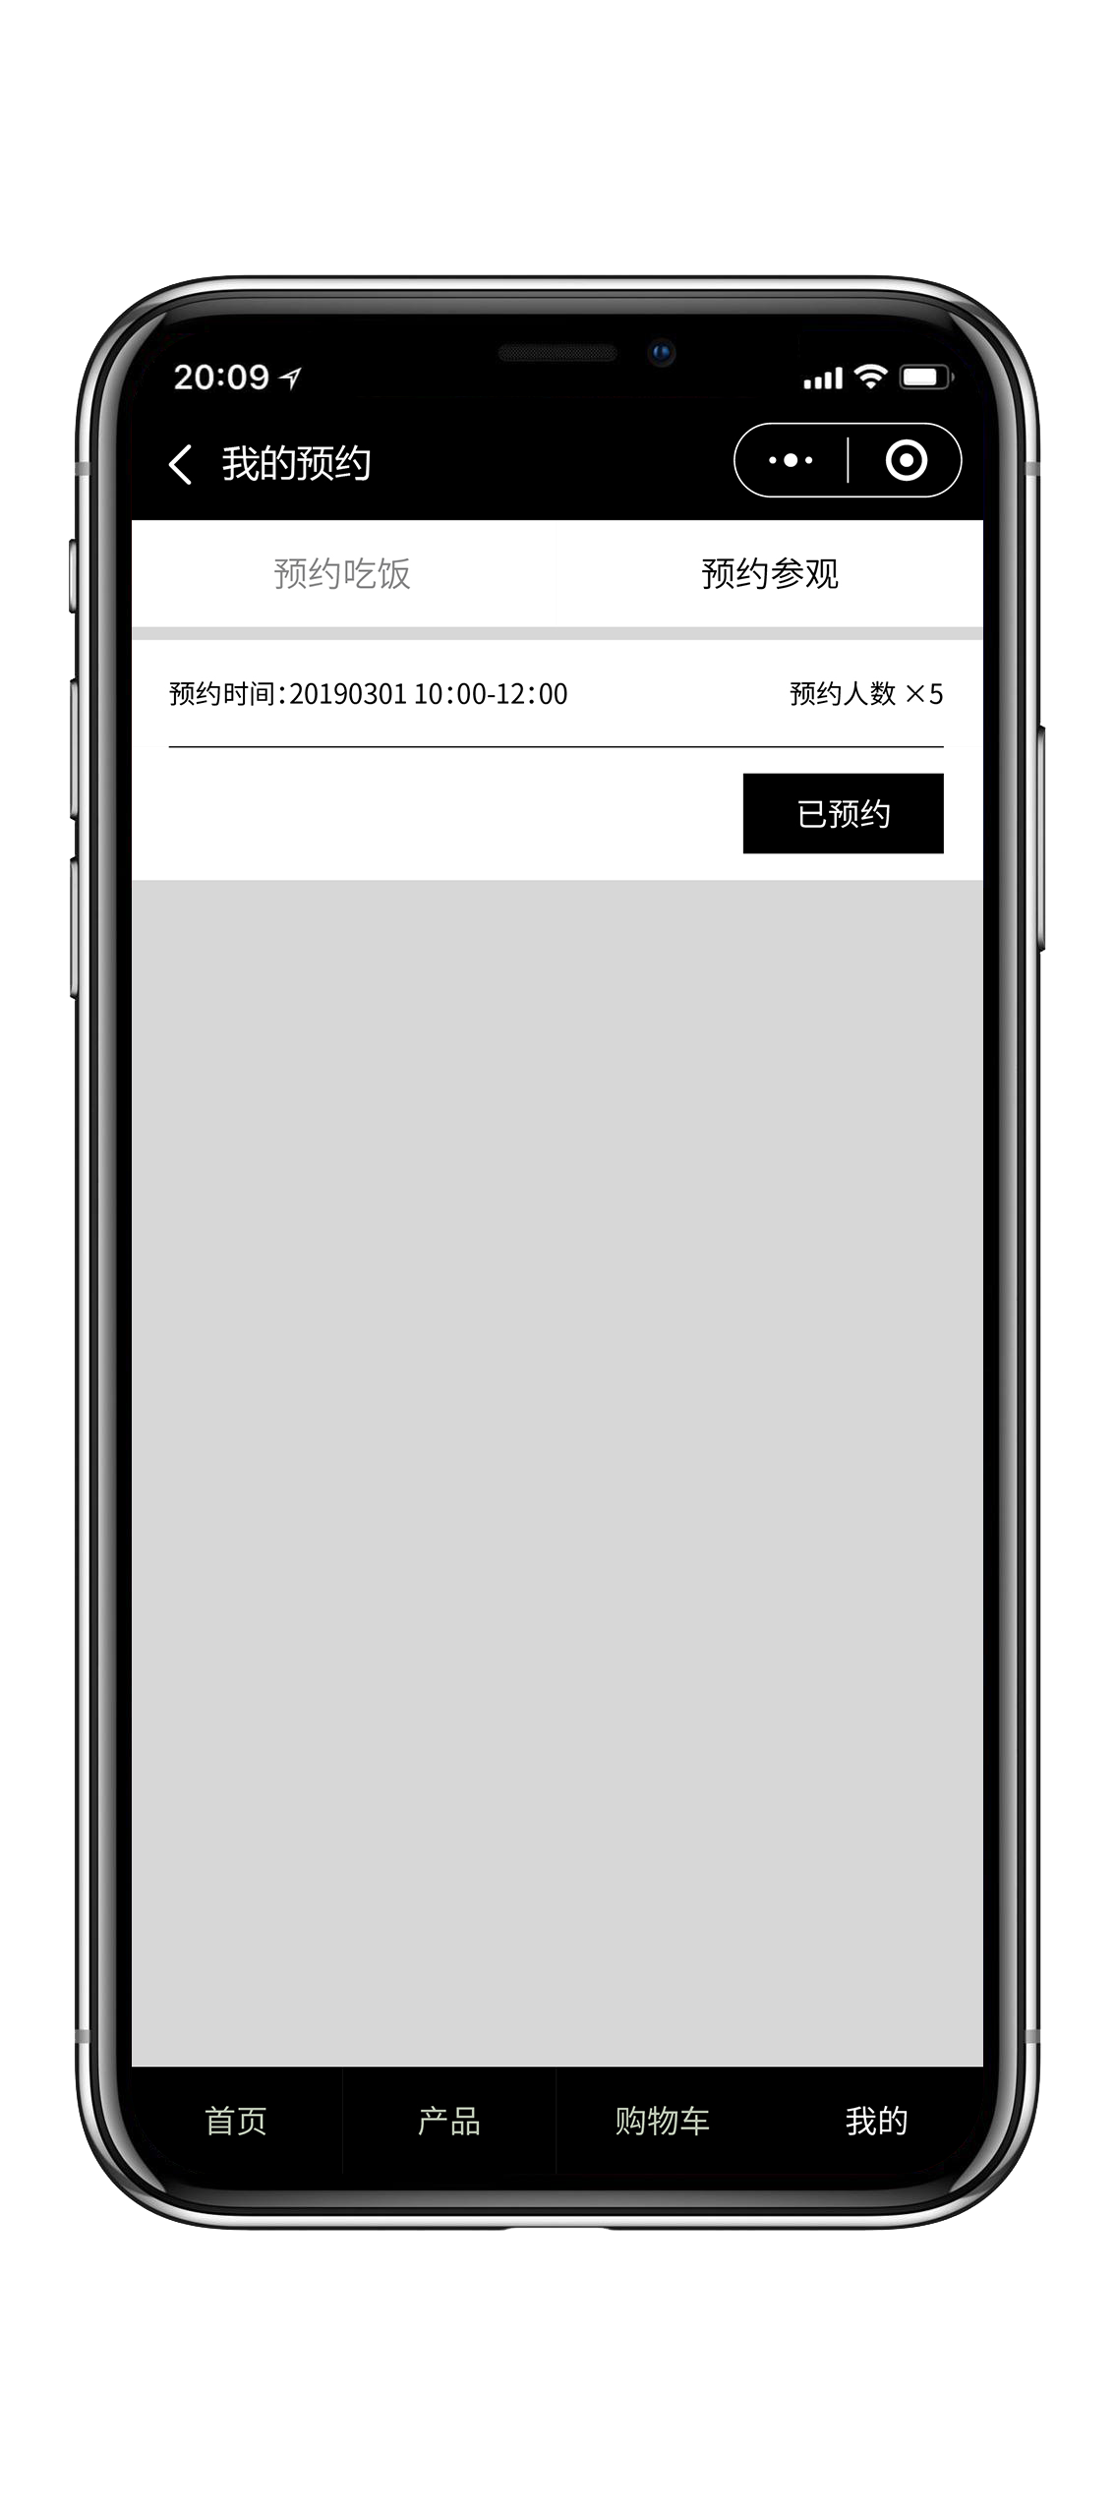
首页-预约参观订单页面

Slide 56
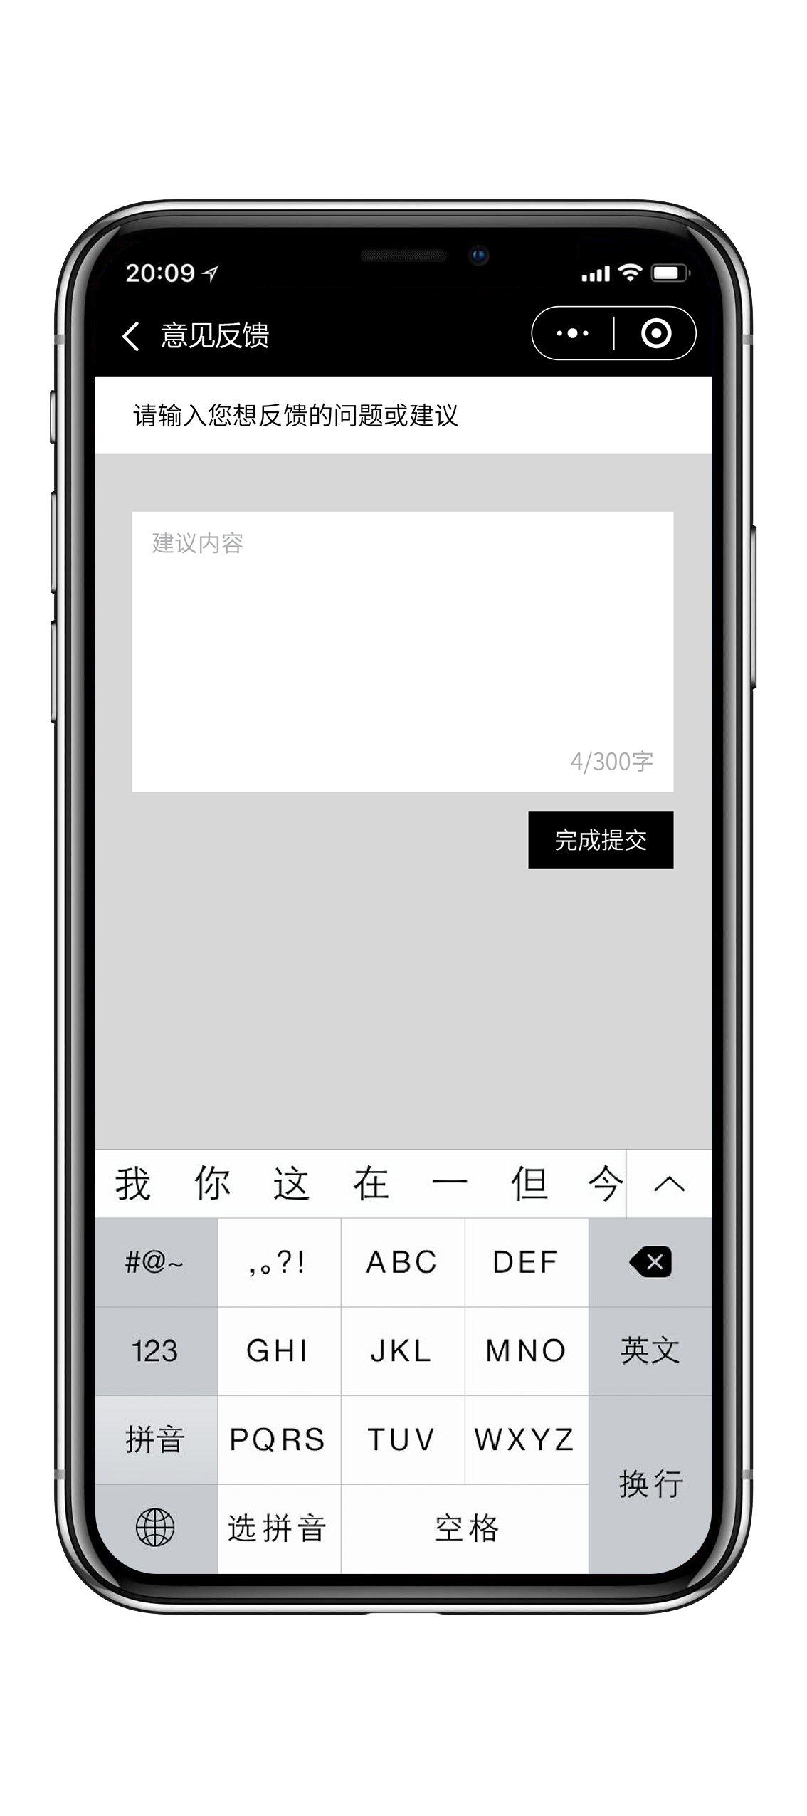
首页-意见反馈页面

Slide 57
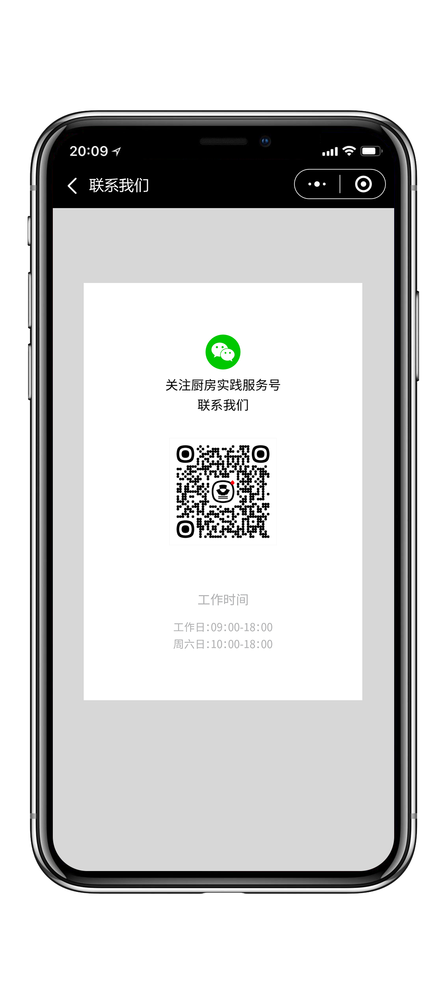
首页-联系我们页面

